Slide 1
İHALE PARSELLERİ KATALOĞU
PLAN ve PROJE MÜDÜRLÜĞÜ
Harita ve Taşınmaz Yönetim Şefliği 2023

Slide 2
TAŞINMAZ LİSTESİ
Sıra | Mahalle | Ada | Parsel | Alan (m2) | Emsal | Kat Yüks. | İnşaat Alanı (m2) | Taşınmaz Cinsi
1 | Hisarcık | 204 | 4 | 719.95 | - | - | 383.00 | Yapılı Mesken (B+Z+1.Kat)
2 | Becen | 7893 | 13 | 1121.50 | 0.24 | 2 | 269.16 | Bağ ve Sayfiye
3 | Erenköy | 5848 | 11 | 1733.63 | 0.24 | 2 | 416.07 | Bağ ve Sayfiye
4 | Erenköy | 5003 | 2 | 1630.18 | 0.24 | 2 | 391.2432 | Bağ ve Sayfiye
5 | Erenköy | 5832 | 15 | 1001.41 | 0.24 | 2 | 240.34 | Bağ ve Sayfiye
6 | Erenköy | 5832 | 16 | 1058.80 | 0.24 | 2 | 254.11 | Bağ ve Sayfiye
7 | Erenköy | 7941 | 14 | 1003.69 | 0.24 | 2 | 240.89 | Bağ ve Sayfiye
8 | Altınoluk | 6770 | 1 | 1029.73 | 0.24 | 2 | 247.14 | Bağ ve Sayfiye
9 | Altınoluk | 13193 | 15 | 1215.35 | 0.24 | 2 | 291.68 | Bağ ve Sayfiye
10 | Altınoluk | 13428 | 12 | 1183.27 | 0.24 | 2 | 283.98 | Bağ ve Sayfiye
11 | Altınoluk | 13428 | 13 | 1450.87 | 0.24 | 2 | 348.21 | Bağ ve Sayfiye
12 | Altınoluk | 13428 | 14 | 1450.91 | 0.24 | 2 | 348.22 | Bağ ve Sayfiye
13 | Hisarcık | 209 | 21 | 578.26 | 0.5 | 2 | 289.13 | Konut Arsası
14 | Kıranardı | 8467 | 3 | 953.63 | 0.4 | 2 | 381.45 | Konut Arsası
15 | Kıranardı | 8467 | 11 | 544.20 | 0.4 | 2 | 217.68 | Konut Arsası
16 | Kıranardı | 8467 | 12 | 544.19 | 0.4 | 2 | 217.68 | Konut Arsası
17 | Kıranardı | 190 | 15 | 557.21 | 0.75 | 3 | 417.91 | Konut Arsası
18 | Kıranardı | 261 | 13 | 481.45 | 0.4 | 2 | 192.58 | Konut Arsası
19 | Kıranardı | 261 | 14 | 481.48 | 0.4 | 2 | 192.59 | Konut Arsası
20 | Kıranardı | 14910 | 8 | 603.60 | 0.75 | 3 | 452.70 | Konut Arsası
21 | Kıranardı | 14911 | 7 | 345.28 | 0.75 | 3 | 258.96 | Konut Arsası
22 | Güzelköy | 118 | 2 | 929.62 | 0.7 | 2 | 650.73 | Konut Arsası
23 | Bağpınar | 15833 | 6 | 951.01 | 0.70 | 2 | 665.71 | Konut Arsası
24 | Bağpınar | 15833 | 7 | 841.73 | 0.70 | 2 | 589.21 | Konut Arsası
25 | Bağpınar | 15833 | 8 | 772.85 | 0.70 | 2 | 541.00 | Konut Arsası
26 | Bağpınar | 15833 | 9 | 816.19 | 0.70 | 2 | 571.33 | Konut Arsası
27 | Bağpınar | 15834 | 1 | 987.31 | 0.7 | 2 | 691.12 | Konut Arsası
28 | Bağpınar | 15834 | 2 | 1002.47 | 0.70 | 2 | 701.73 | Konut Arsası
29 | Bağpınar | 15834 | 3 | 941.93 | 0.70 | 2 | 659.35 | Konut Arsası
30 | Bağpınar | 15834 | 4 | 917.10 | 0.70 | 2 | 641.97 | Konut Arsası
31 | Bağpınar | 15834 | 5 | 879.07 | 0.70 | 2 | 615.35 | Konut Arsası
32 | Bağpınar | 15834 | 6 | 882.69 | 0.70 | 2 | 617.88 | Konut Arsası
33 | Bağpınar | 15834 | 7 | 871.35 | 0.70 | 2 | 609.95 | Konut Arsası
34 | Bağpınar | 15834 | 10 | 937.91 | 0.70 | 2 | 656.54 | Konut Arsası
35 | Bağpınar | 15834 | 11 | 991.65 | 0.70 | 2 | 694.16 | Konut Arsası
36 | Bağpınar | 15834 | 12 | 985.97 | 0.70 | 2 | 690.18 | Konut Arsası

Slide 3
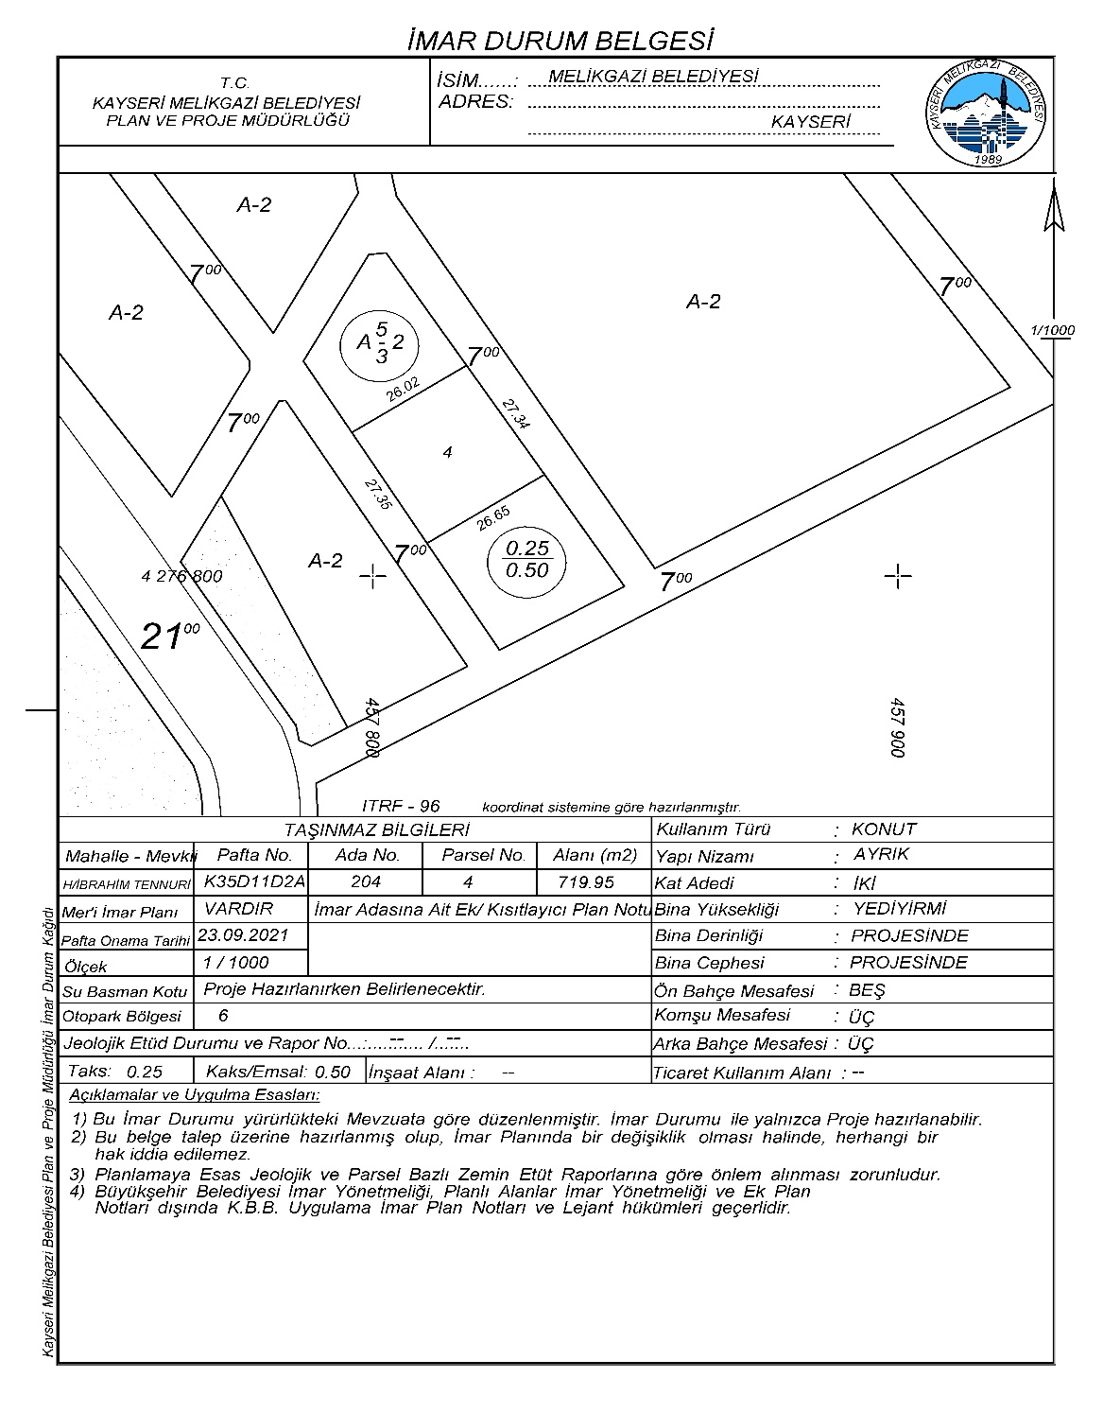
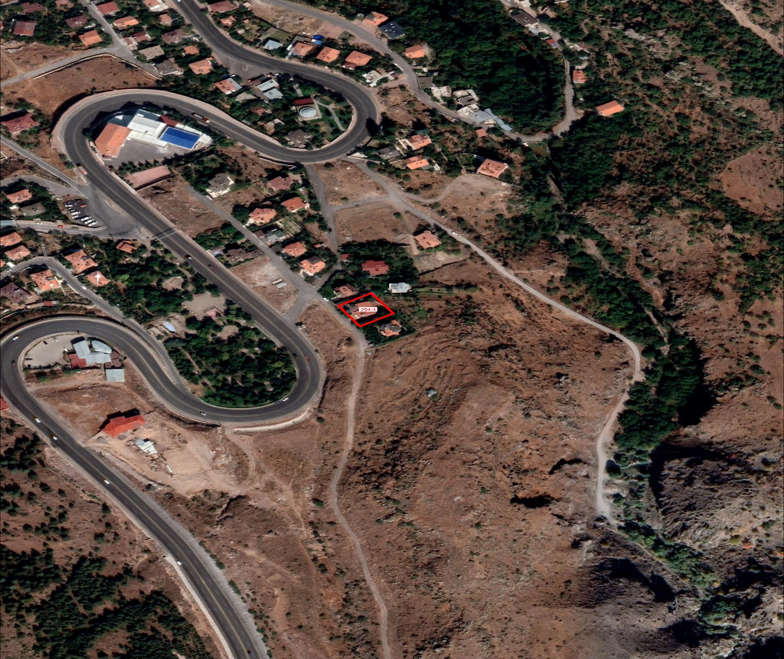
1.TAŞINMAZ
MAHALLE | İBRAHİM TENNURİ
ADA/PARSEL | 204 / 4
ALAN | 719,95 m²
KAT ADETİ / EMSAL | A-2/ E = 0,50
PLAN DURUMU | KONUT ALANI
AÇIKLAMA | PARSEL ÜZERİNDE 383 M2 KULLANIM ALANLI YAPI KULLANMA İZİN BELGESİNE SAHİP YAPI BULUNMAKTADIR.
MUHAMMEN BEDEL | 6.400.000 TL
204 ADA 4 PARSEL

Slide 4
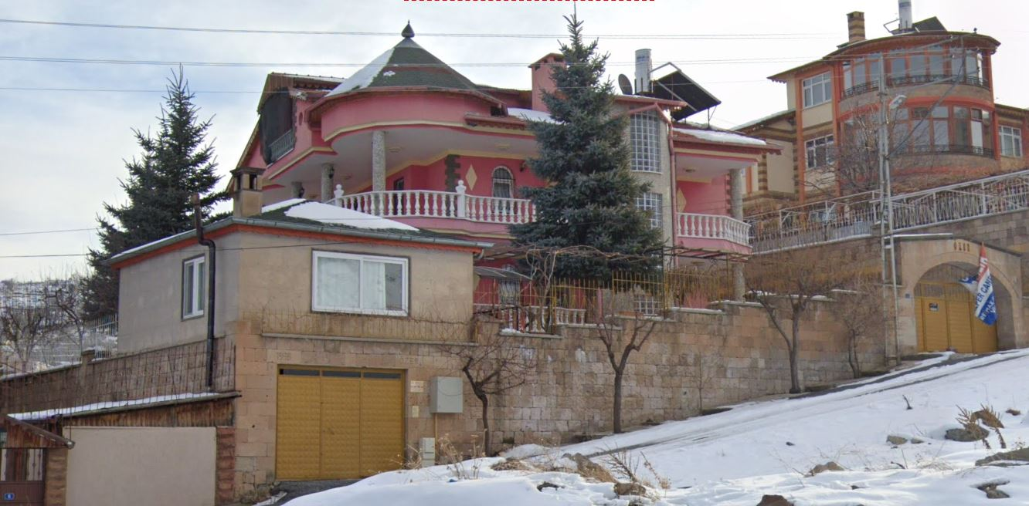

Slide 5
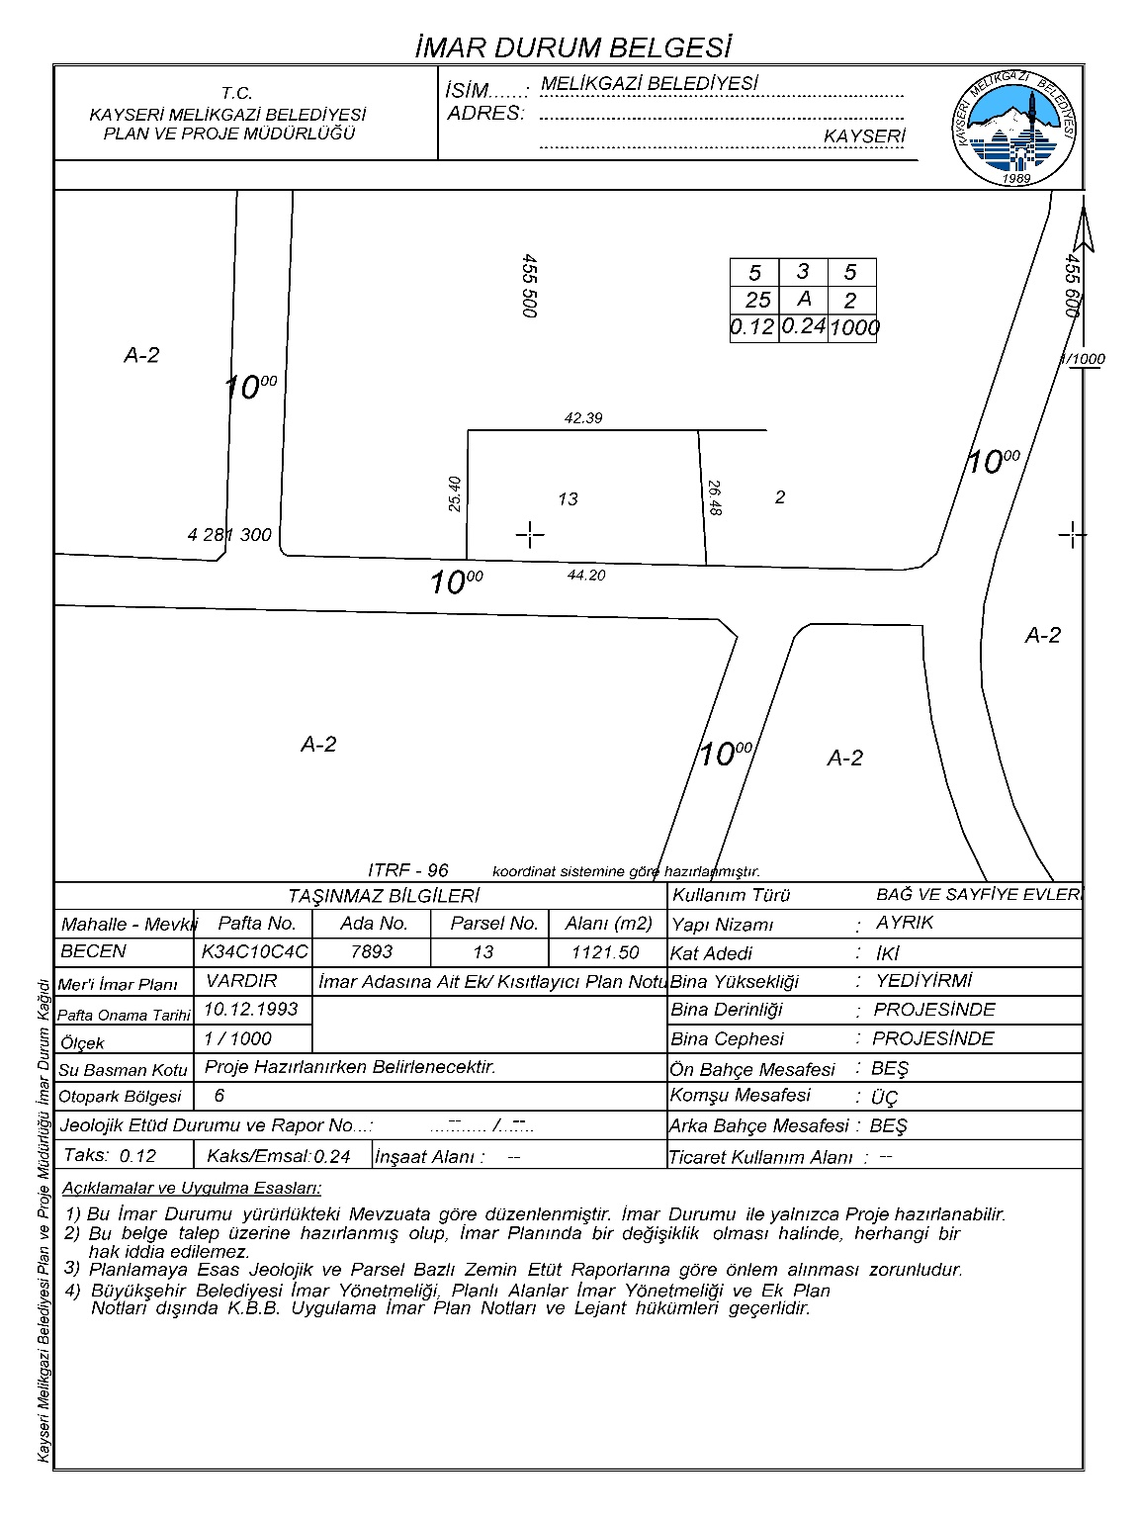
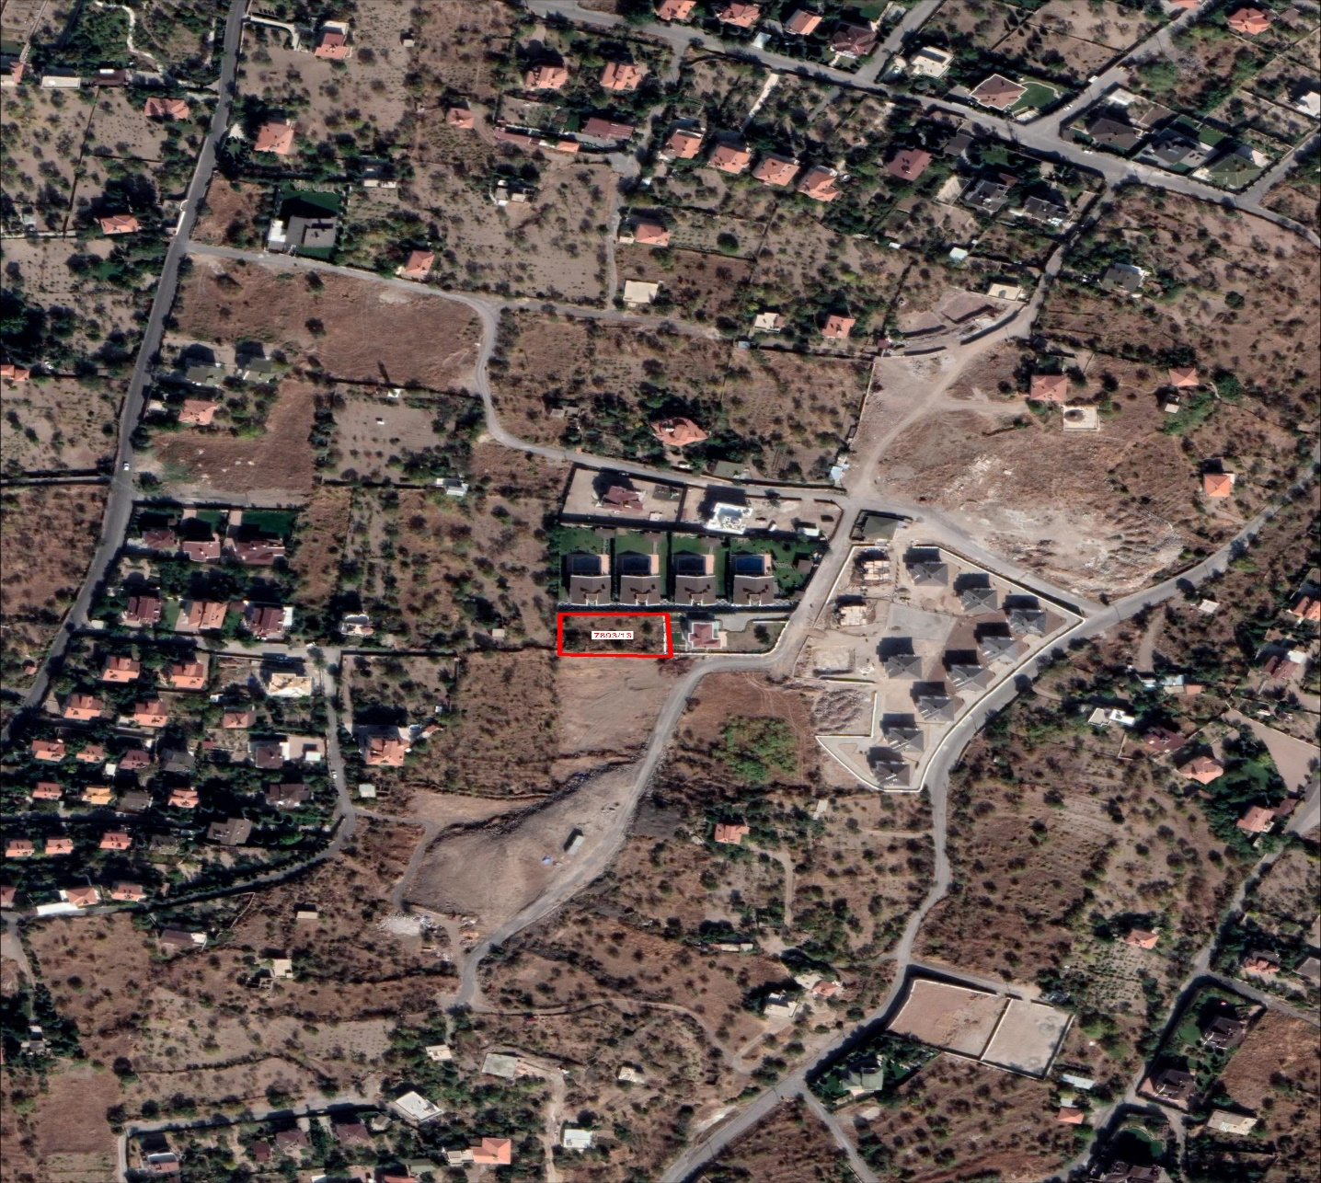
2.TAŞINMAZ
MAHALLE | BECEN
ADA/PARSEL | 7893 / 13
ALAN | 1.121,50 m²
KAT ADETİ / EMSAL | A-2 / E = 0,24
PLAN DURUMU | BAĞ VE SAYFİYE EVLERİ ALANI
MUHAMMEN BEDEL | 4.750.000 TL
7893 ADA 13 PARSEL

Slide 6
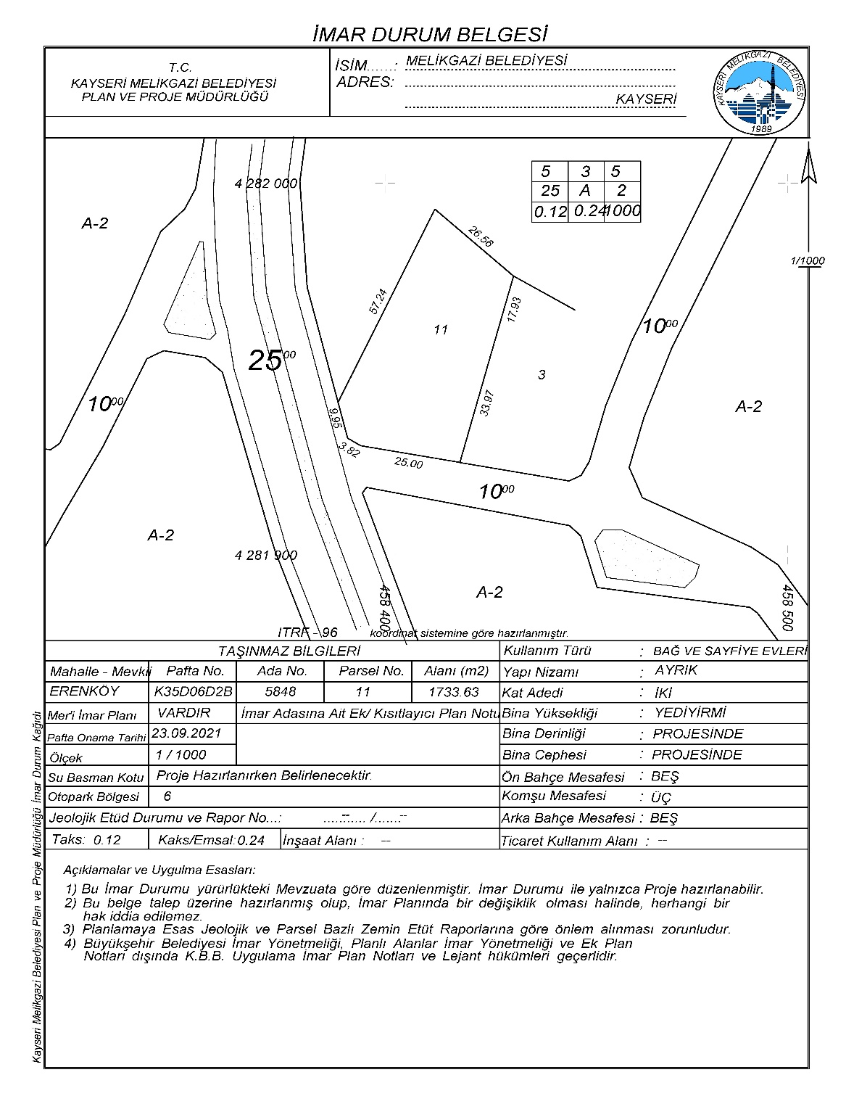
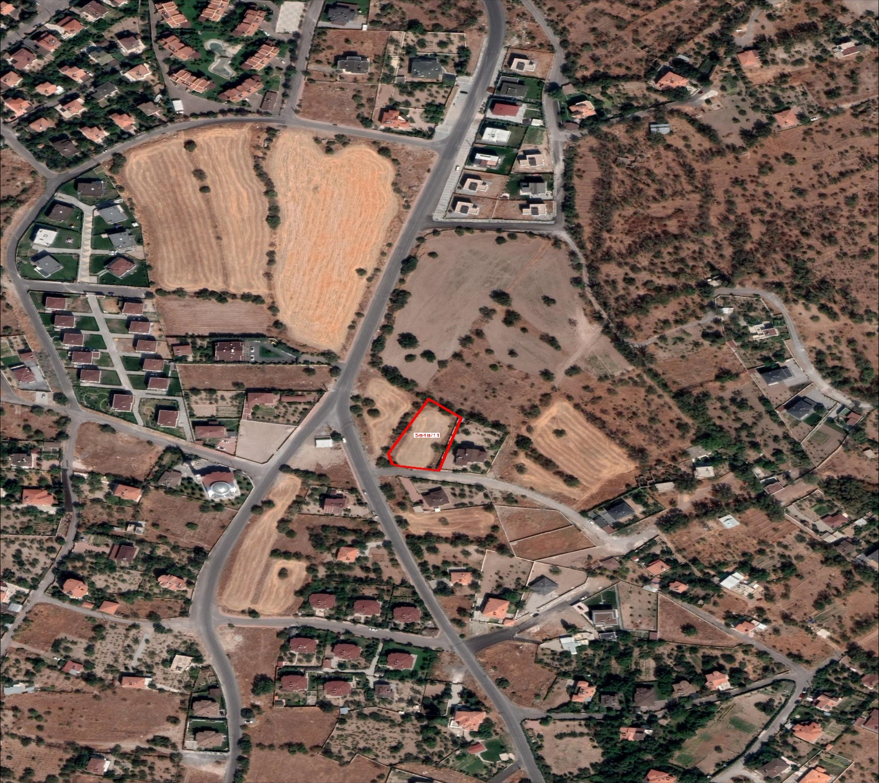
3.TAŞINMAZ
MAHALLE | ERENKÖY
ADA/PARSEL | 5848 / 11
ALAN | 1733,63 m²
KAT ADETİ / EMSAL | 2 KAT / E = 0.24
PLAN DURUMU | BAĞ VE SAYFİYE EVLERİ ALANI
MUHAMMEN BEDEL | 6.400.000 TL
5848 ADA 11 PARSEL

Slide 7
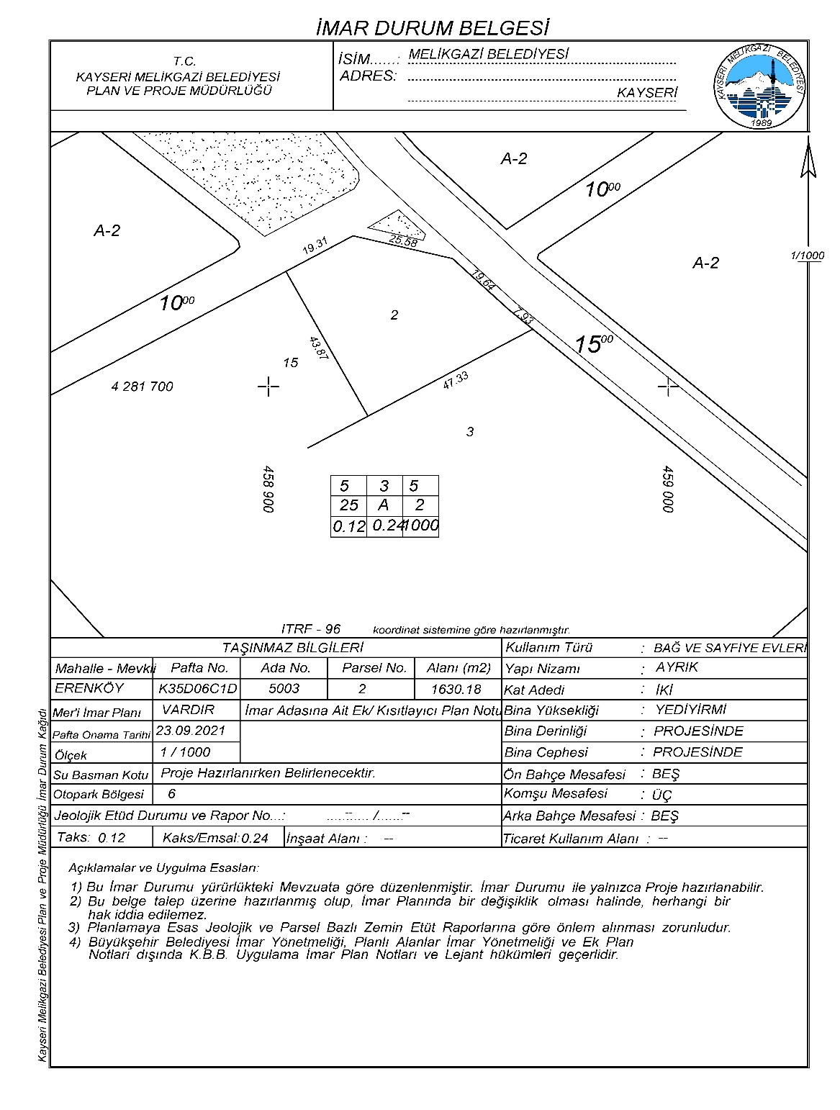
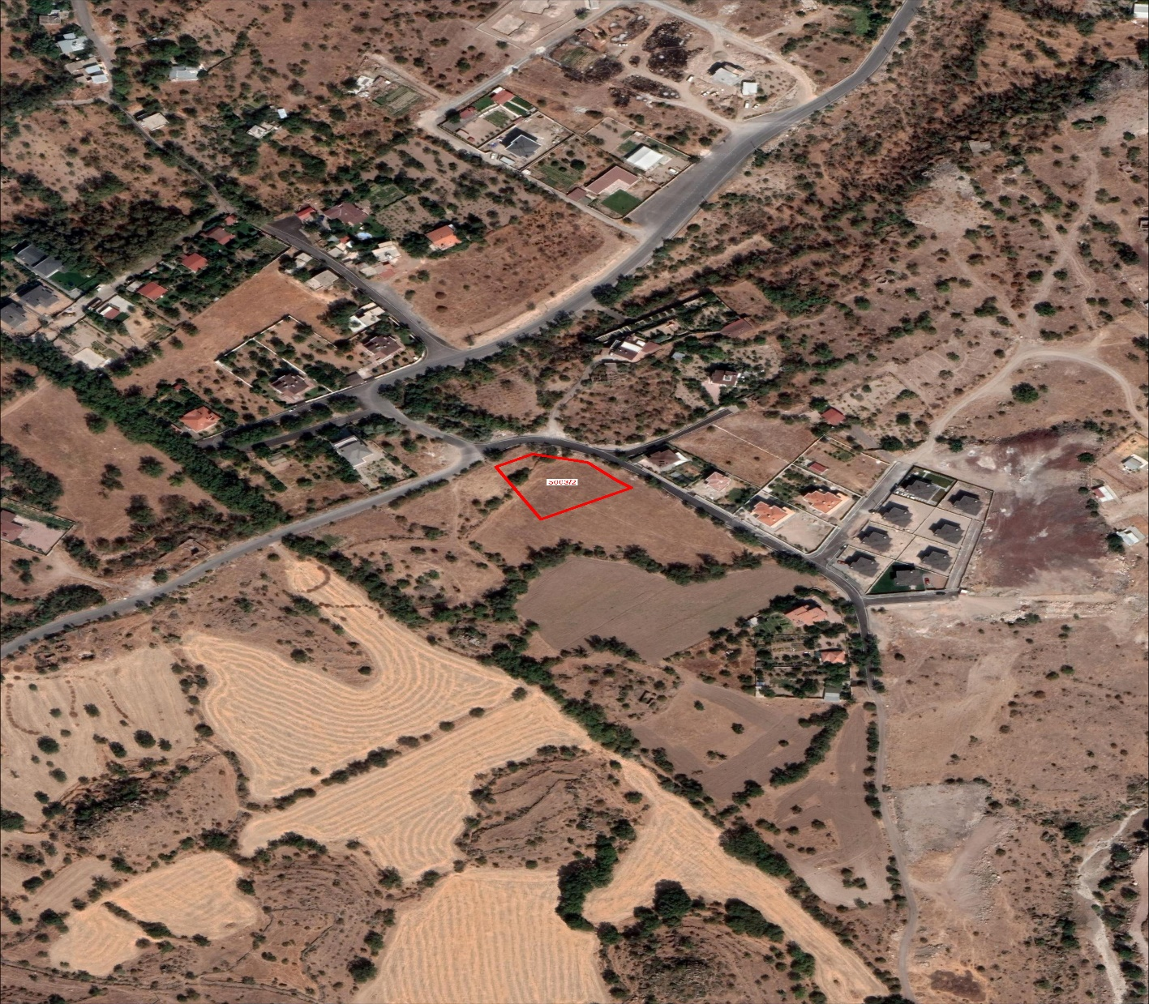
4.TAŞINMAZ
MAHALLE | ERENKÖY
ADA/PARSEL | 5003 / 2
ALAN | 1630,18 m²
KAT ADETİ / EMSAL | 2 KAT / E = 0.24
PLAN DURUMU | BAĞ VE SAYFİYE EVLERİ ALANI
AÇIKLAMA | 28 PARSEL NOLU KUYUDAN SU ALMA HAKKI VARDIR.(12411/7- 12412-1)( Şablon: Diğer İrtifak Hakkı) KAYDI BULUNMAKTADIR.
MUHAMMEN BEDEL | 5.900.000 TL
5003 ADA 2 PARSEL

Slide 8
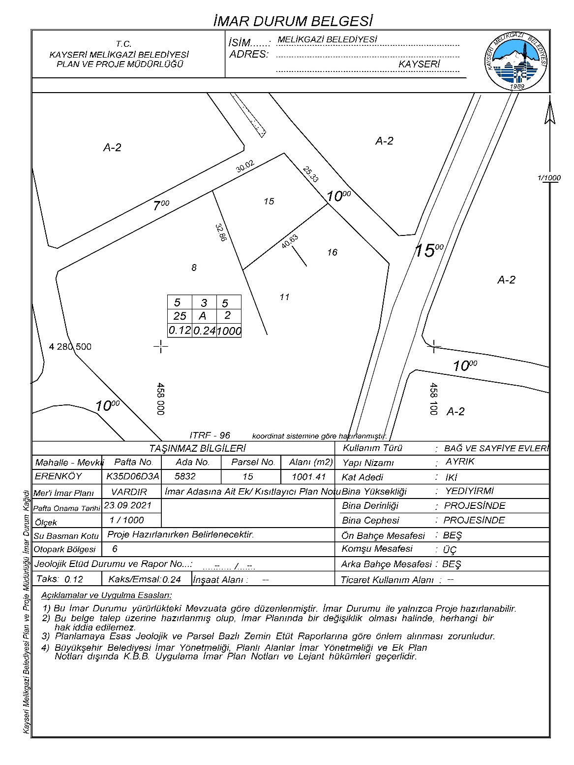
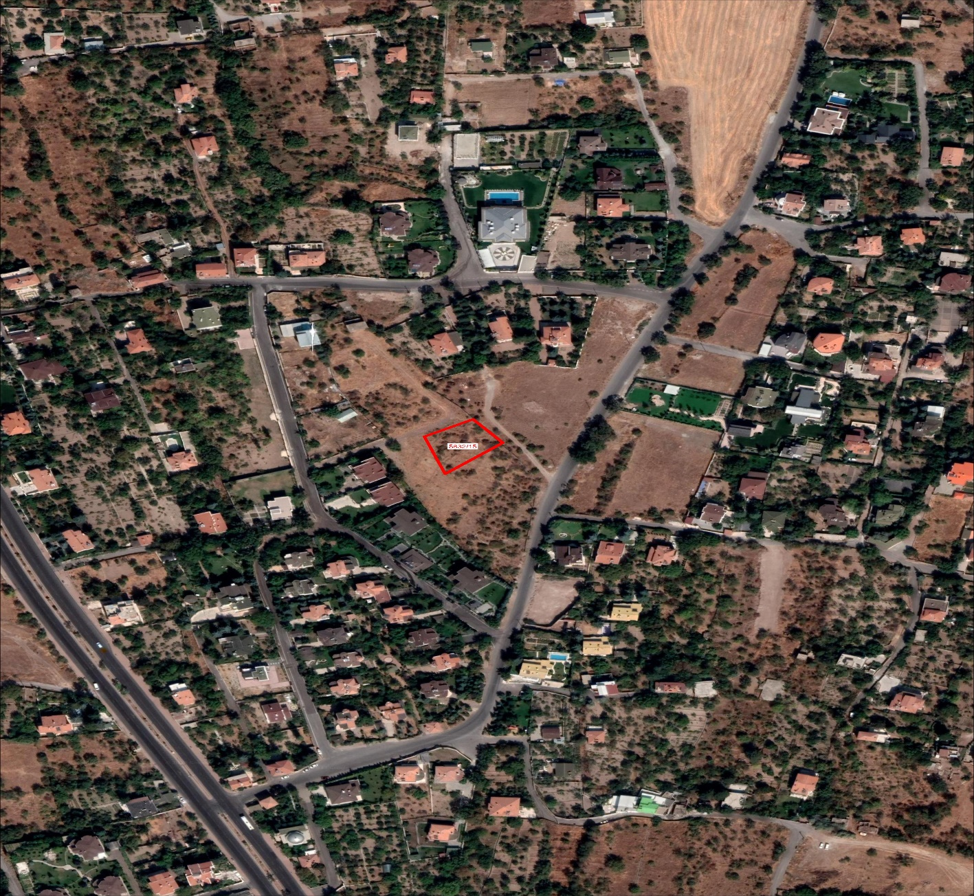
5.TAŞINMAZ
MAHALLE | ERENKÖY
ADA/PARSEL | 5832 / 15
ALAN | 1001,41 m²
KAT ADETİ / EMSAL | 2 KAT / E = 0.24
PLAN DURUMU | BAĞ VE SAYFİYE EVLERİ ALANI
MUHAMMEN BEDEL | 3.700.000 TL
5832 ADA 15 PARSEL

Slide 9
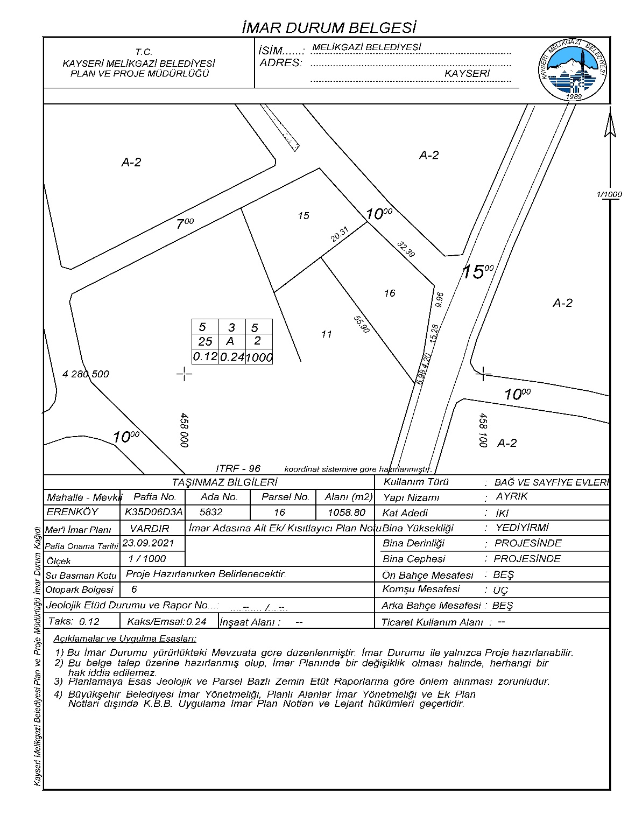
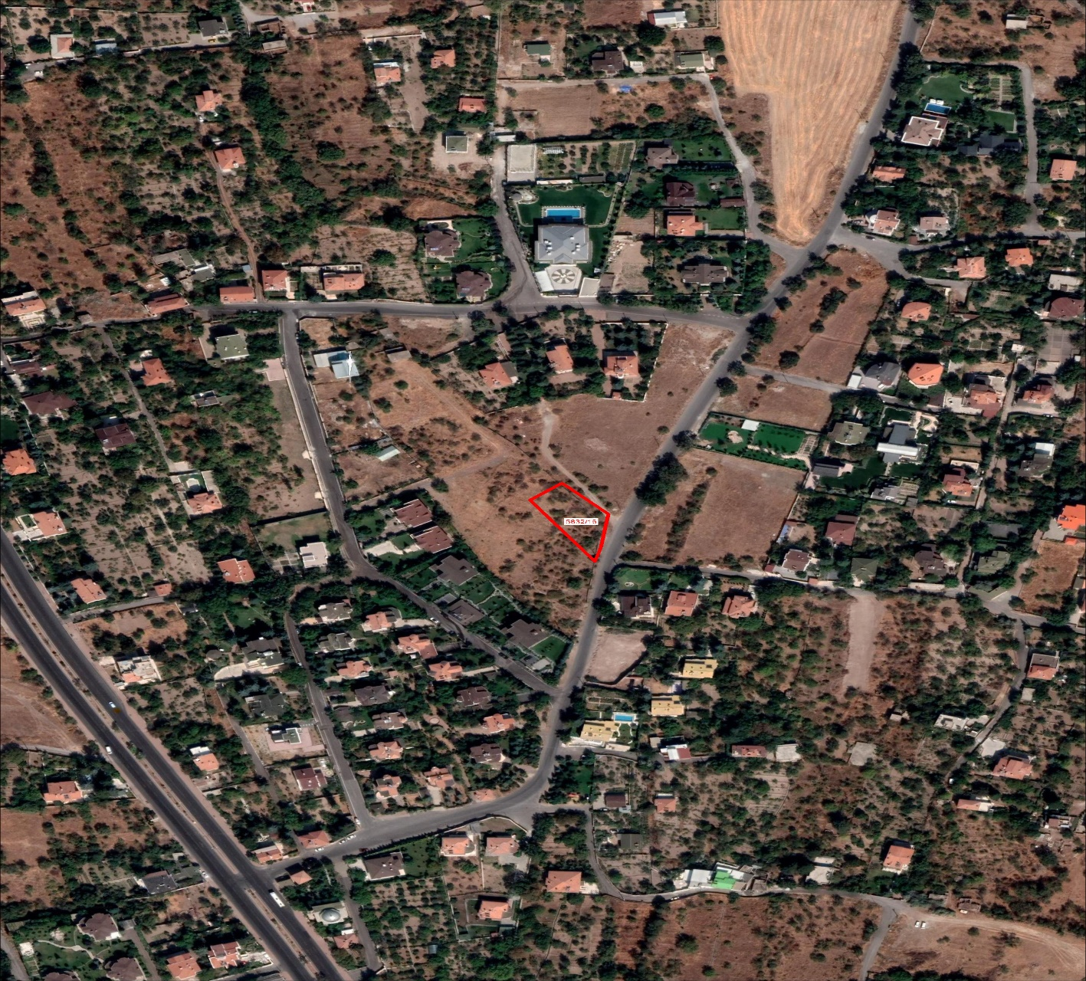
6.TAŞINMAZ
MAHALLE | ERENKÖY
ADA/PARSEL | 5832 / 16
ALAN | 1058,80 m²
KAT ADETİ / EMSAL | 2 KAT / E = 0.24
PLAN DURUMU | BAĞ VE SAYFİYE EVLERİ ALANI
MUHAMMEN BEDEL | 3.800.000 TL
5832 ADA 16 PARSEL

Slide 10
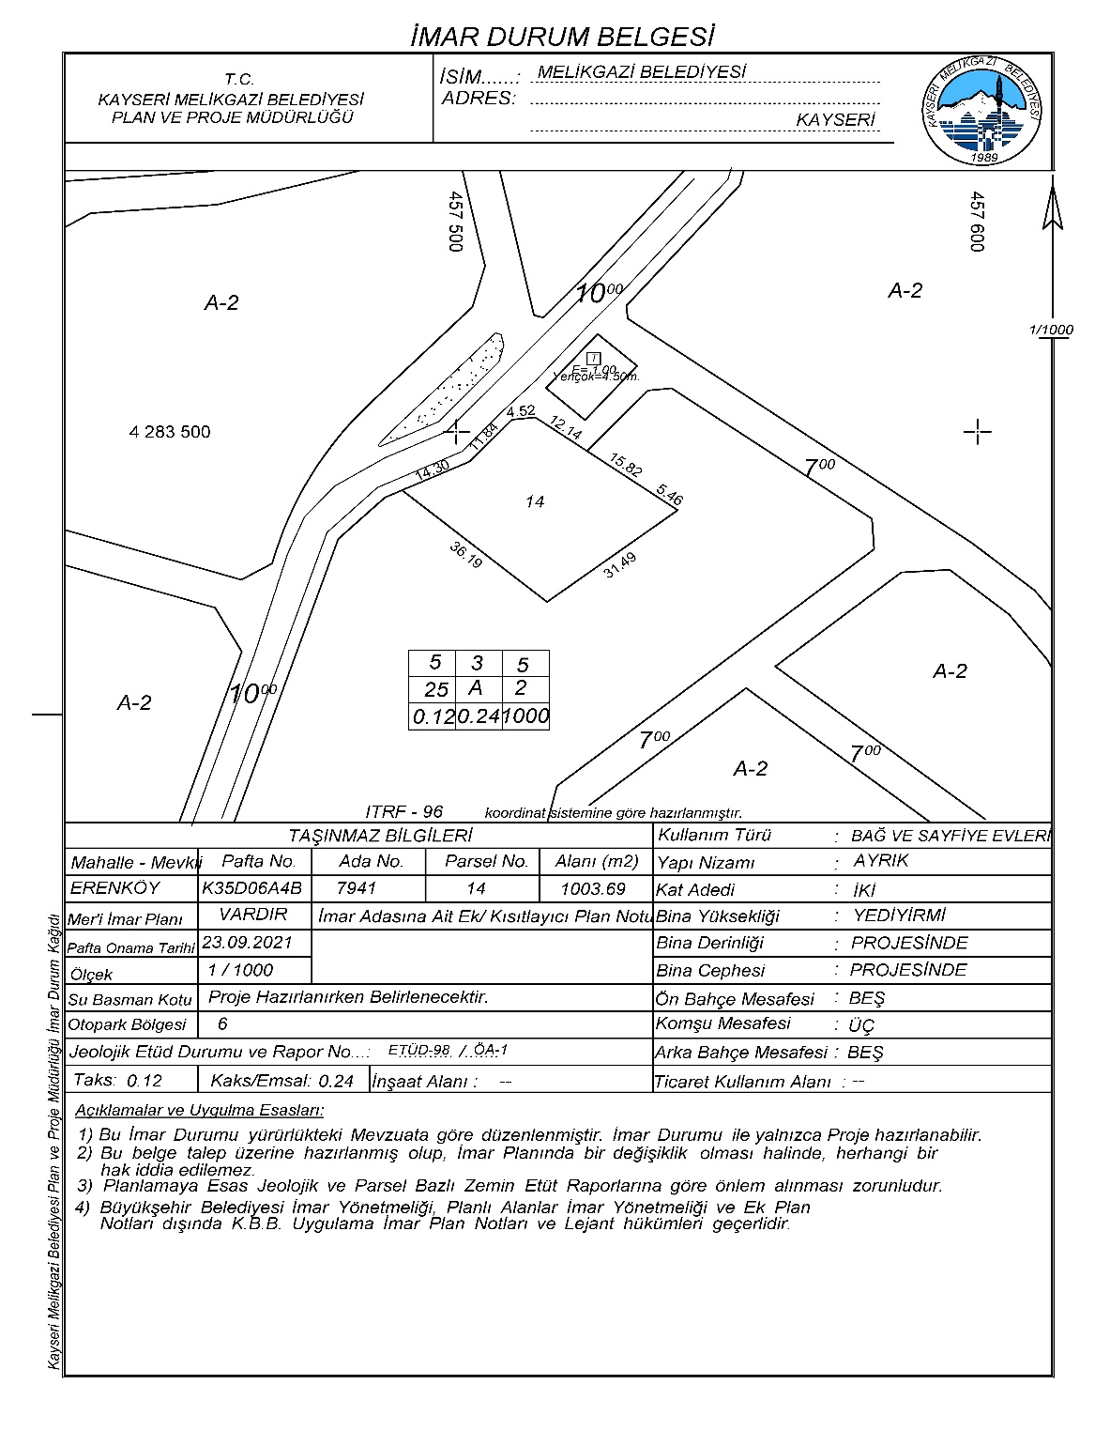
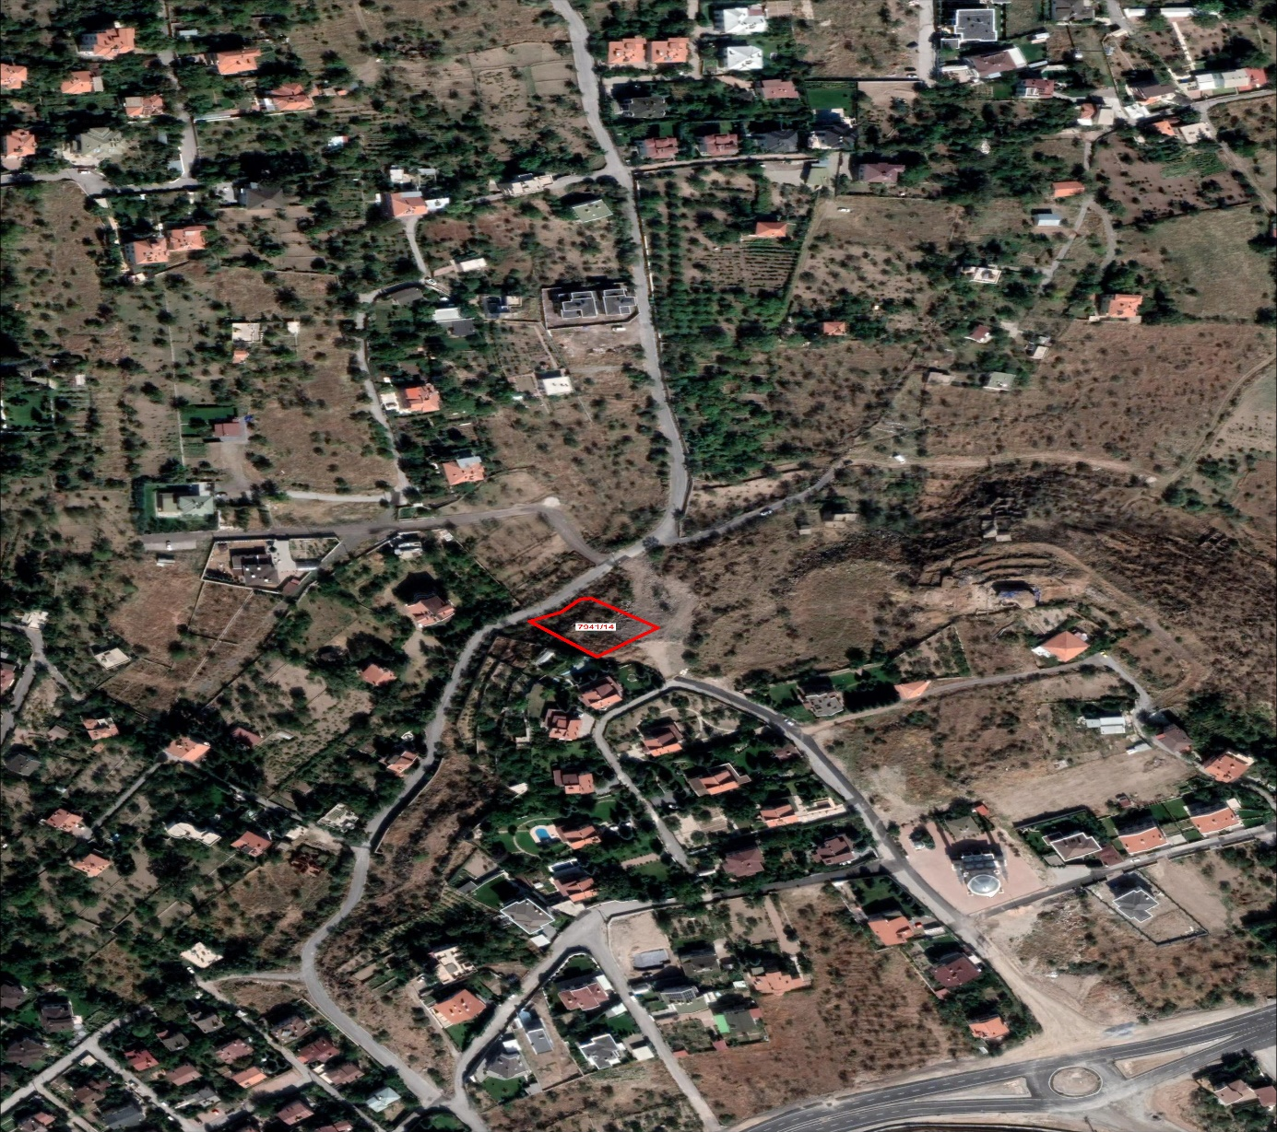
7.TAŞINMAZ
MAHALLE | ERENKÖY
ADA/PARSEL | 7941 / 14
ALAN | 1003,69 m²
KAT ADETİ / EMSAL | 2 KAT / E = 0.24
PLAN DURUMU | BAĞ VE SAYFİYE EVLERİ ALANI
AÇIKLAMA | YÜKSEK EĞİM VAR.
MUHAMMEN BEDEL | 3.900.000 TL
7941 ADA 14 PARSEL

Slide 11
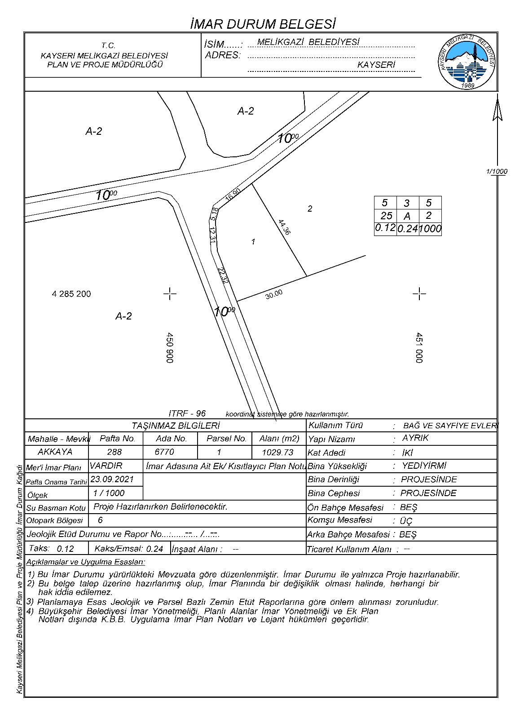
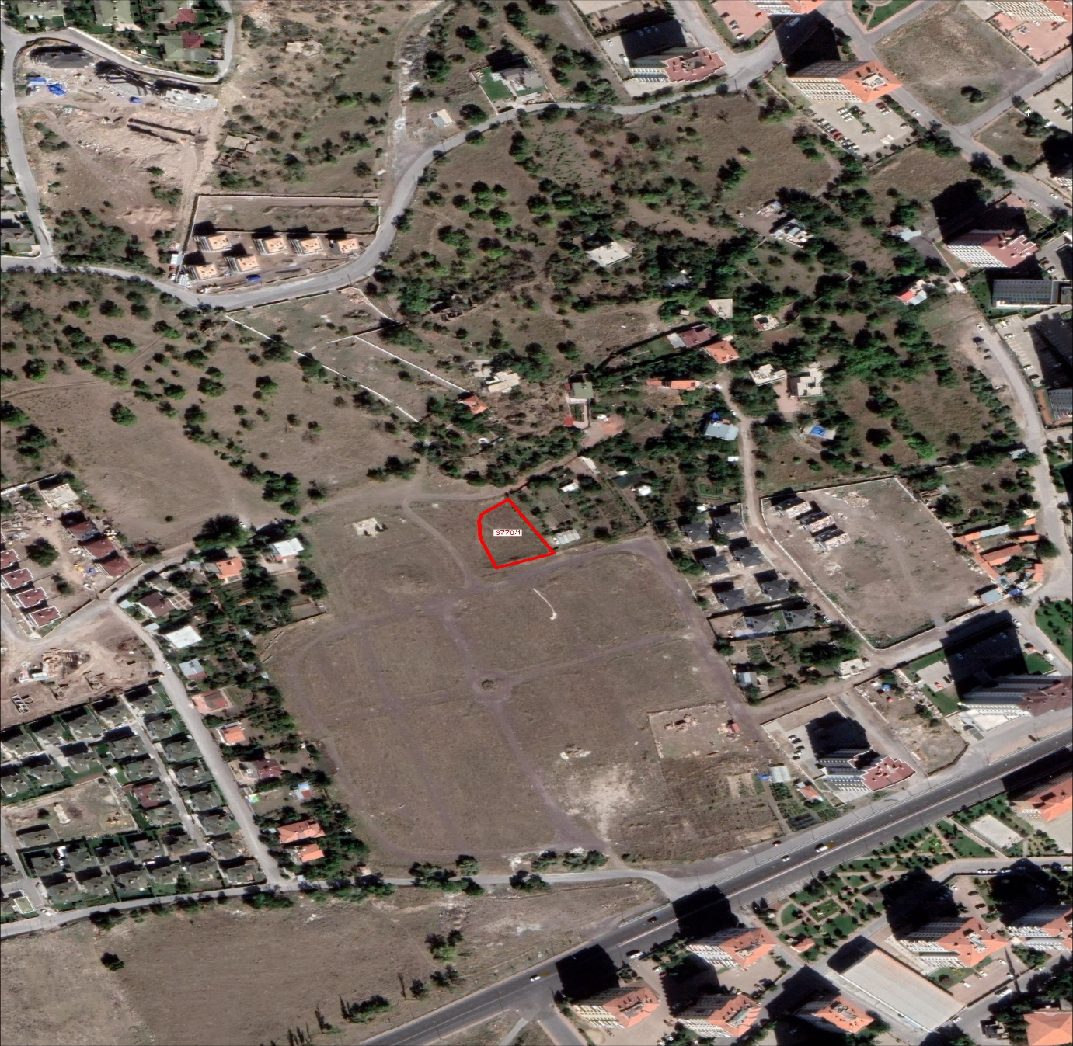
8.TAŞINMAZ
MAHALLE | AKKAYA
ADA/PARSEL | 6770/1
ALAN | 1.029,73 m²
KAT ADETİ / EMSAL | 2 KAT / E=0.24
PLAN DURUMU | BAĞ VE SAYFİYE EVLERİ ALANI
MUHAMMEN BEDEL | 2.750.000 TL
6770 ADA 1 PARSEL

Slide 12
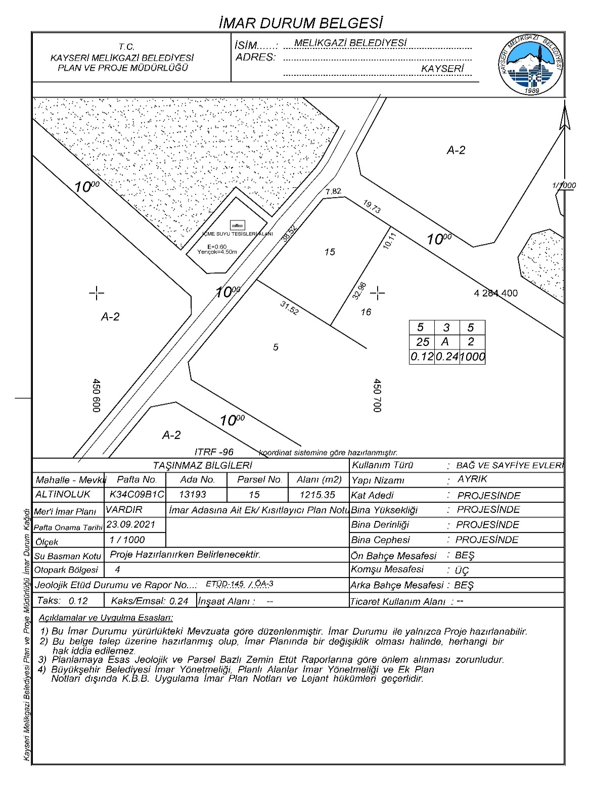
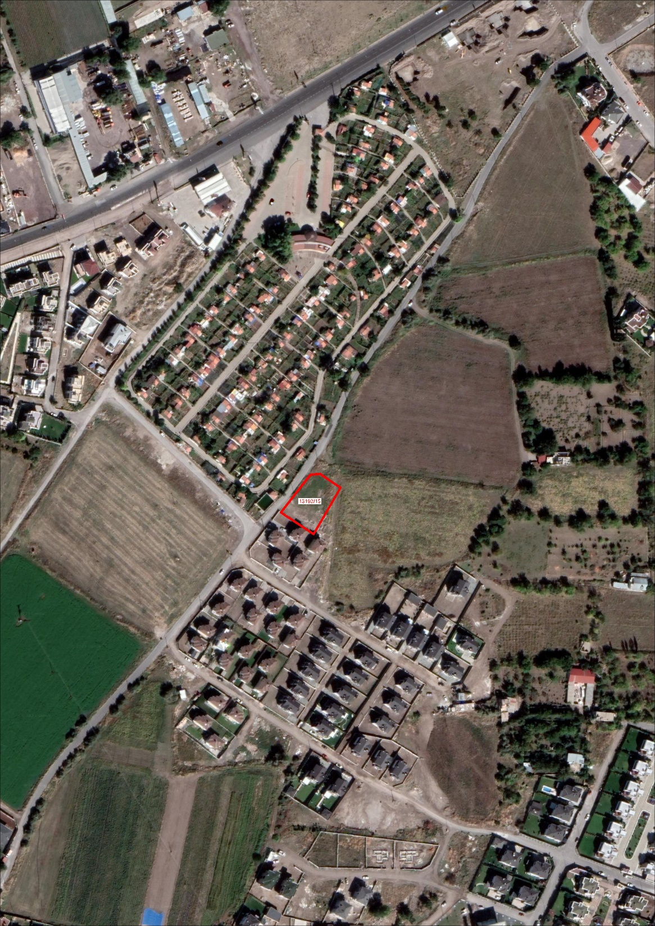
9.TAŞINMAZ
MAHALLE | ALTINOLUK
ADA/PARSEL | 13193/15
ALAN | 1.215,35 m²
KAT ADETİ / EMSAL | 2 KAT / E=0.24
PLAN DURUMU | BAĞ VE SAYFİYE EVLERİ ALANI
MUHAMMEN BEDEL | 3.500.000 TL
13193 ADA 15 PARSEL

Slide 13
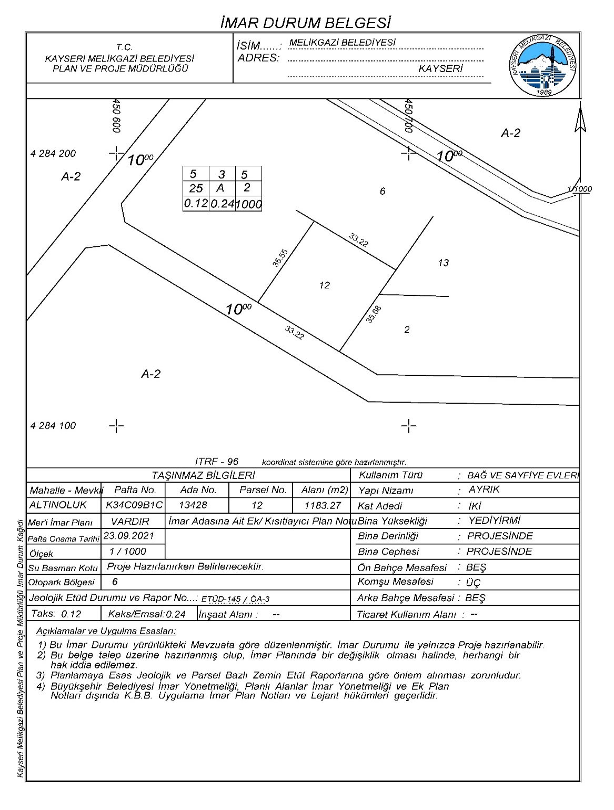
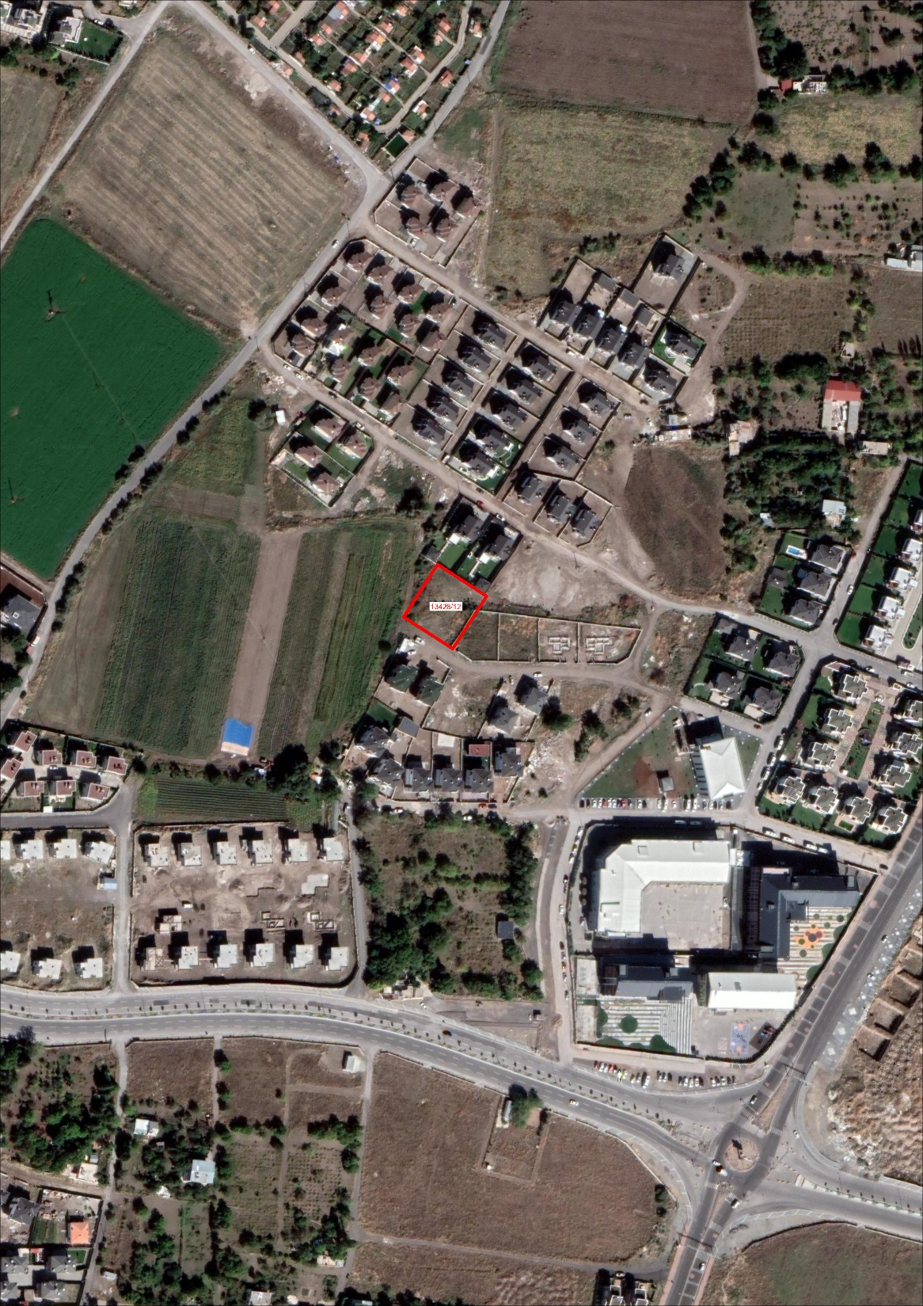
10.TAŞINMAZ
MAHALLE | ALTINOLUK
ADA/PARSEL | 13428/12
ALAN | 1.183,27 m²
KAT ADETİ / EMSAL | 2 KAT / E=0.24
PLAN DURUMU | BAĞ VE SAYFİYE EVLERİ ALANI
MUHAMMEN BEDEL | 3.400.000 TL
13428 ADA 12 PARSEL

Slide 14
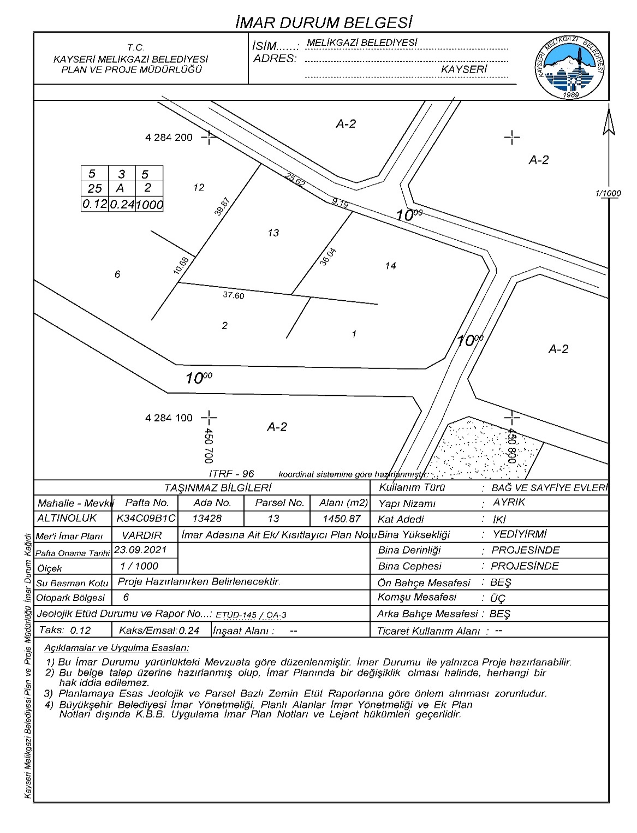
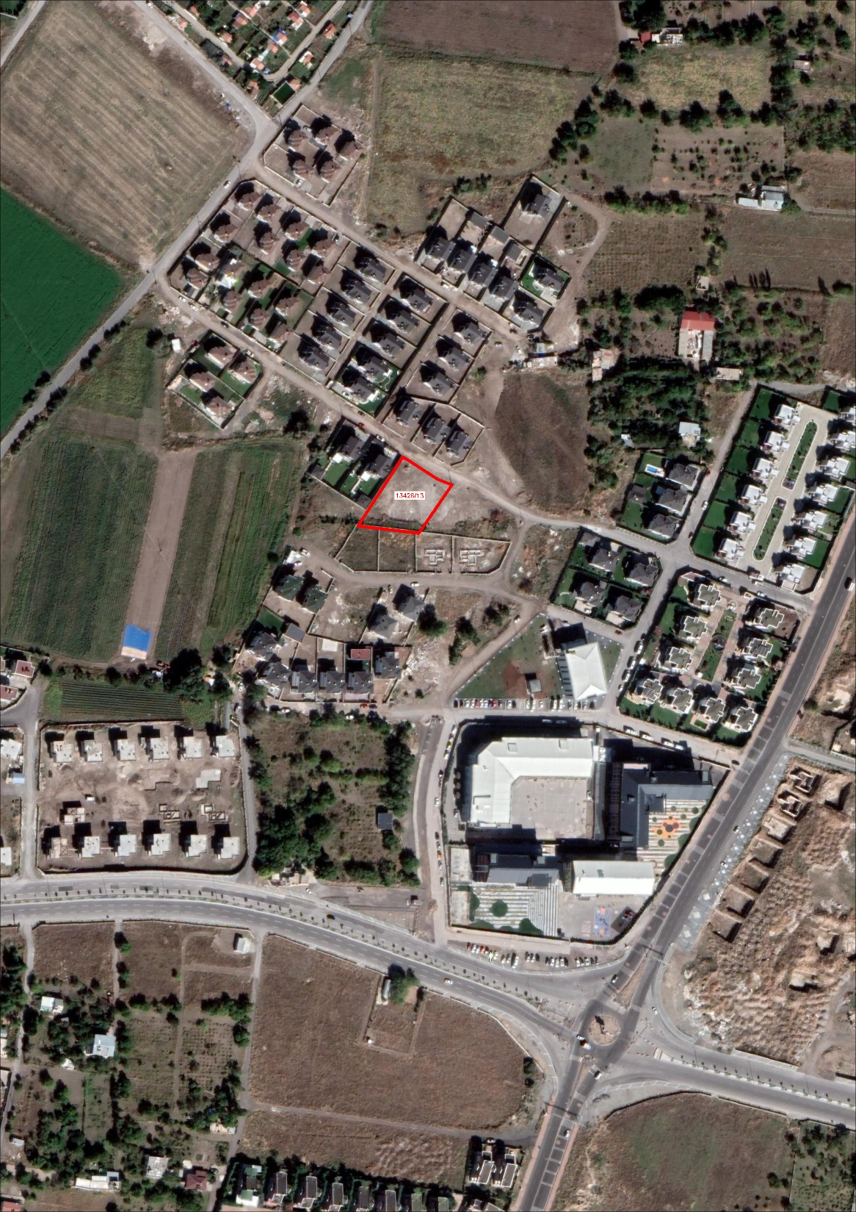
11.TAŞINMAZ
MAHALLE | ALTINOLUK
ADA/PARSEL | 13428/13
ALAN | 1.450,87 m²
KAT ADETİ / EMSAL | 2 KAT / E=0.24
PLAN DURUMU | BAĞ VE SAYFİYE EVLERİ ALANI
MUHAMMEN BEDEL | 4.200.000 TL
13428 ADA 13 PARSEL

Slide 15
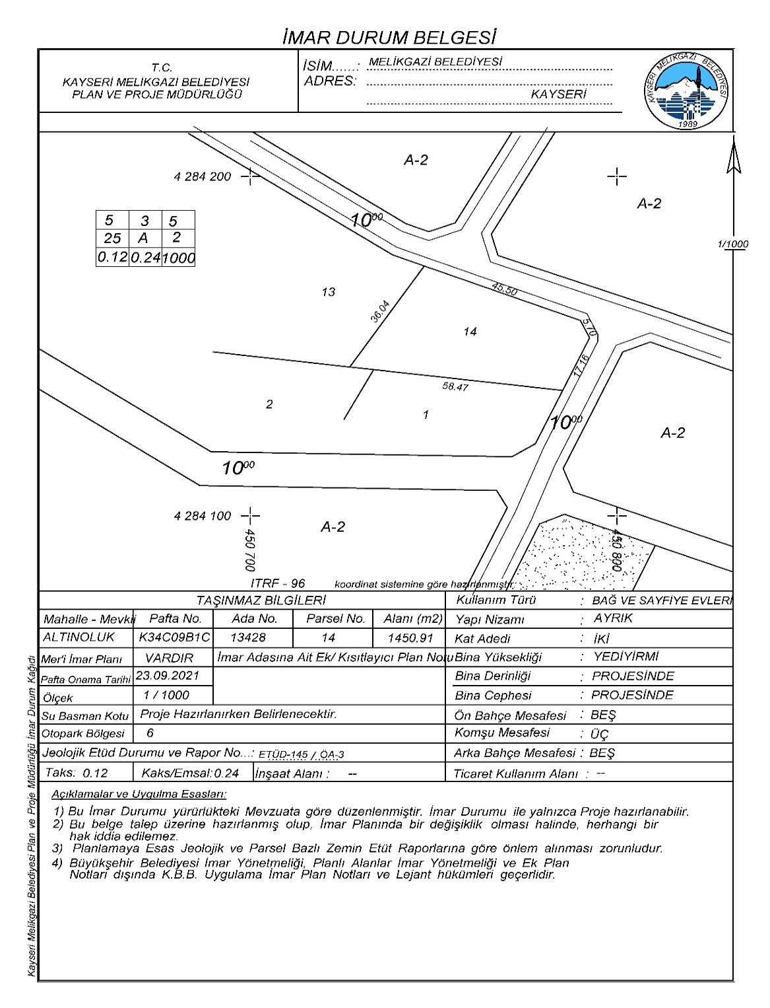
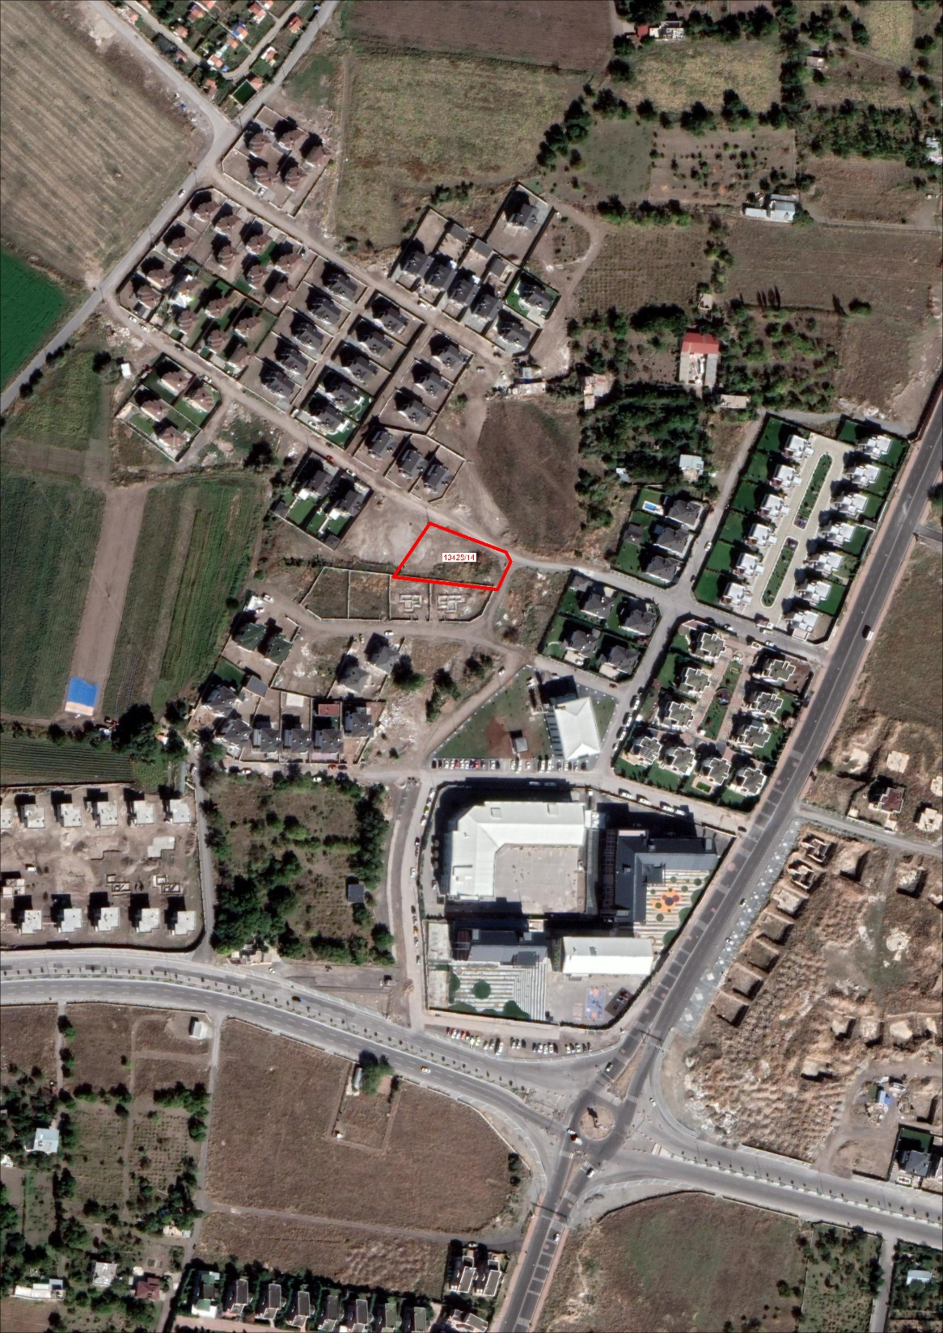
12.TAŞINMAZ
MAHALLE | ALTINOLUK
ADA/PARSEL | 13428/14
ALAN | 1.450,91 m²
KAT ADETİ / EMSAL | 2 KAT / E=0.24
PLAN DURUMU | BAĞ VE SAYFİYE EVLERİ ALANI
MUHAMMEN BEDEL | 4.200.000 TL
13428 ADA 14 PARSEL

Slide 16
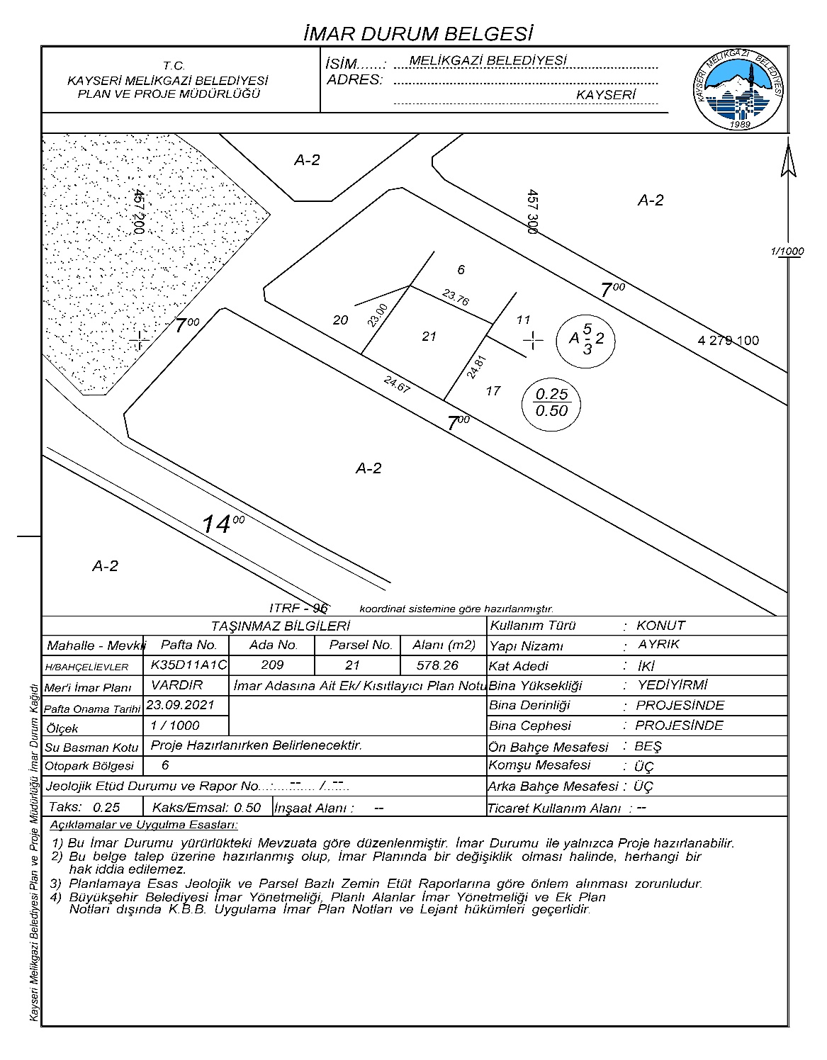
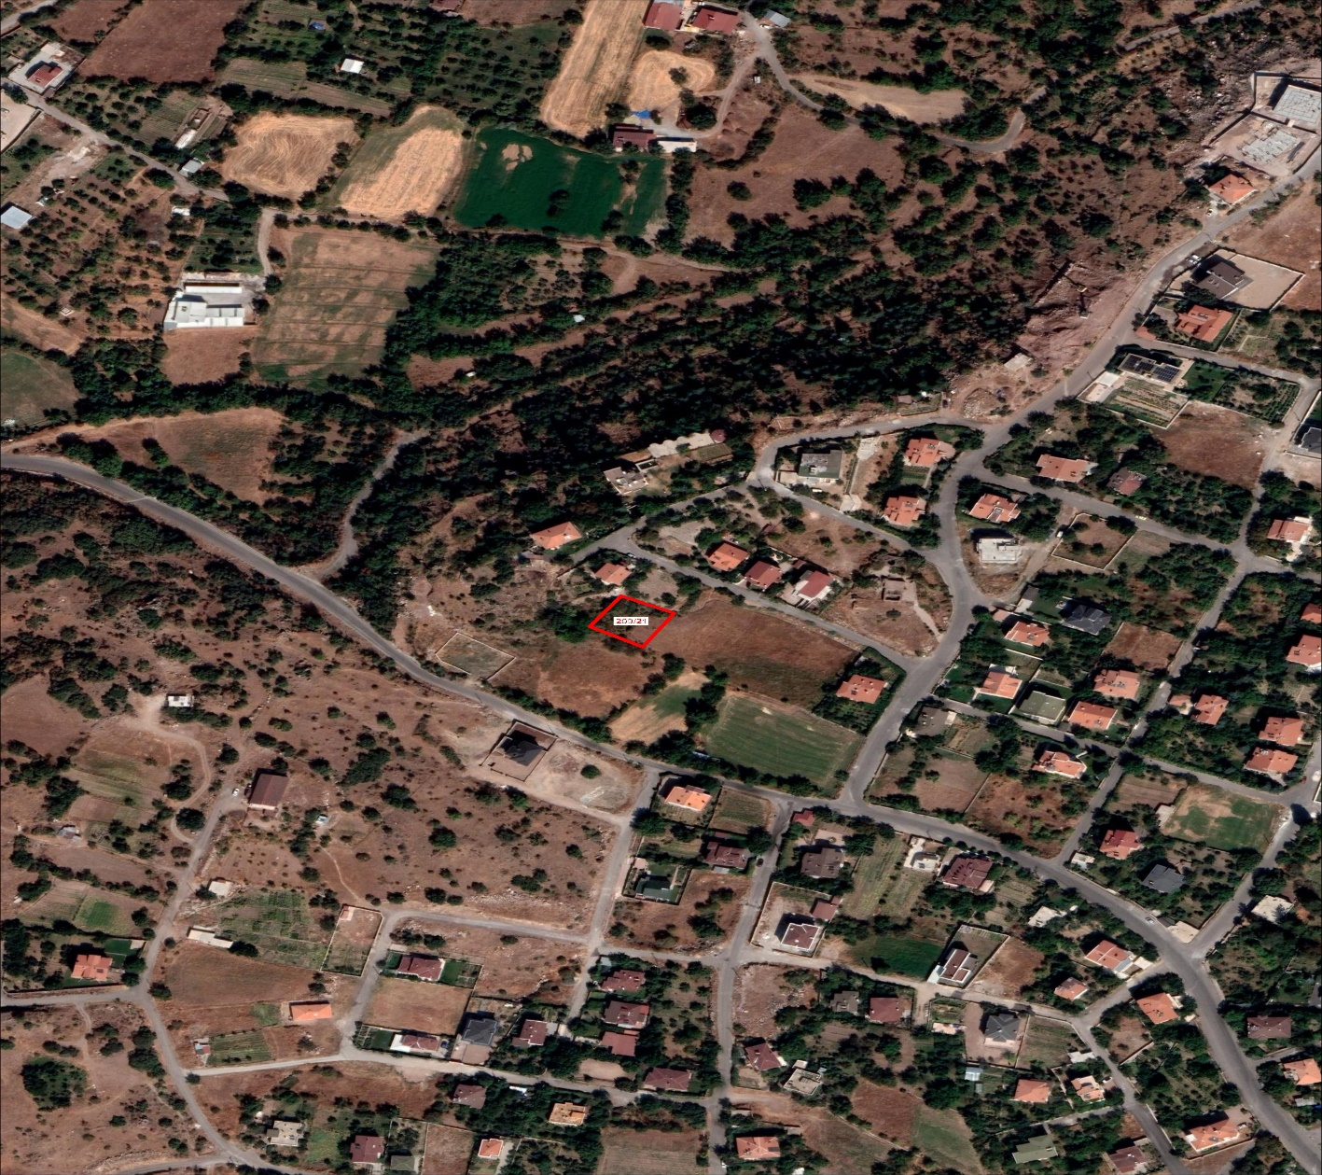
13.TAŞINMAZ
MAHALLE | HİSARCIK-BAHÇELİEVLER
ADA/PARSEL | 209 / 21
ALAN | 578,26 m²
KAT ADETİ / EMSAL | A-2/ E = 0,50
PLAN DURUMU | KONUT ALANI
MUHAMMEN BEDEL | 1.750.000 TL
209 ADA 21 PARSEL

Slide 17
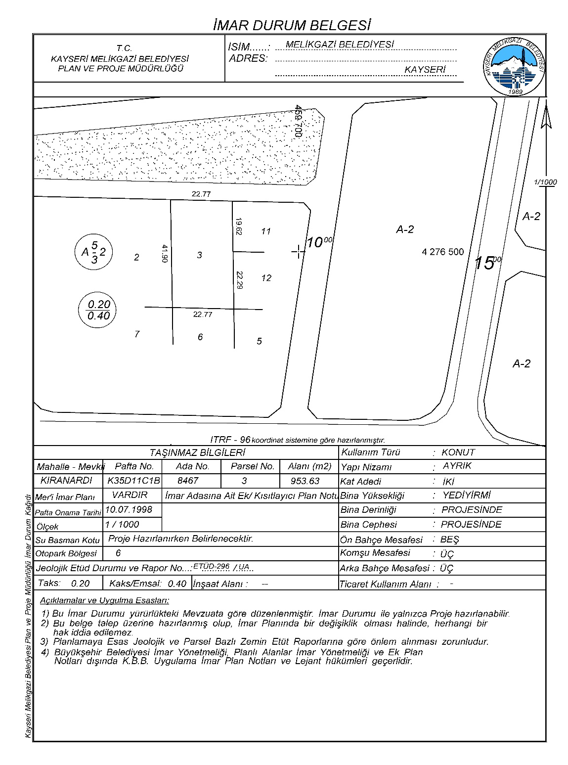
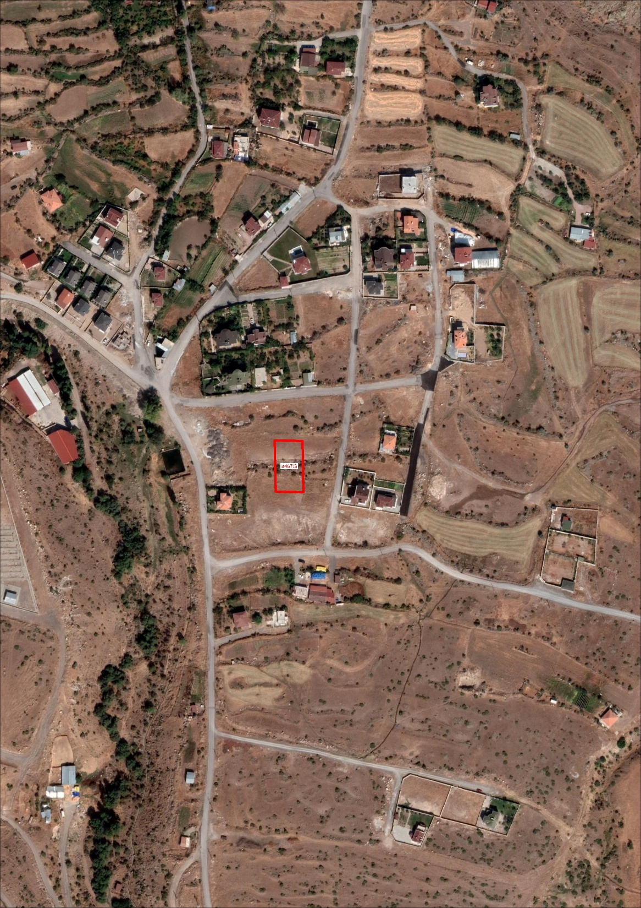
14.TAŞINMAZ
MAHALLE | KIRANARDI
ADA/PARSEL | 8467 / 3
ALAN | 953,63 m²
KAT ADETİ / EMSAL | A-2/ E = 0,40
PLAN DURUMU | KONUT ALANI
MUHAMMEN BEDEL | 1.600.000 TL
8467 ADA 3 PARSEL

Slide 18
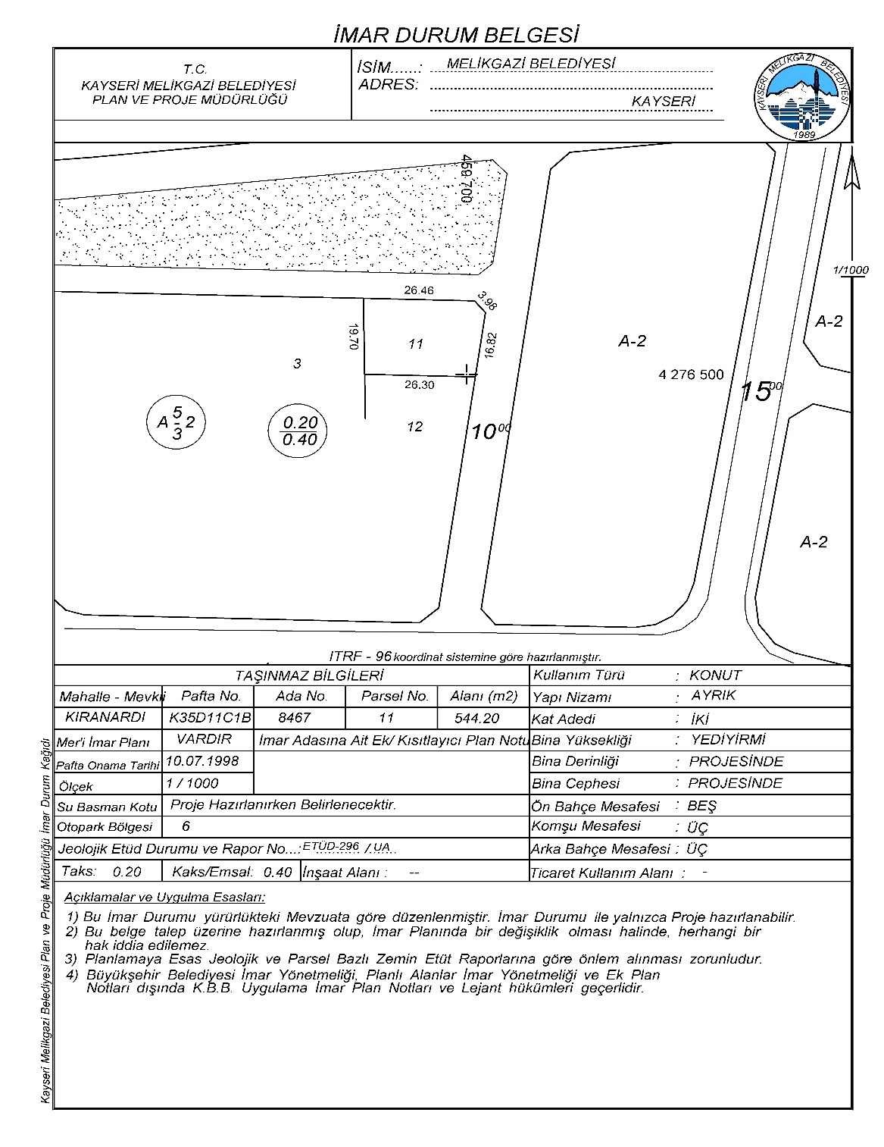

15.TAŞINMAZ
MAHALLE | KIRANARDI
ADA/PARSEL | 8467 / 11
ALAN | 544,20 m²
KAT ADETİ / EMSAL | A-2/ E = 0,40
PLAN DURUMU | KONUT ALANI
MUHAMMEN BEDEL | 900.000 TL
8467 ADA 11 PARSEL

Slide 19
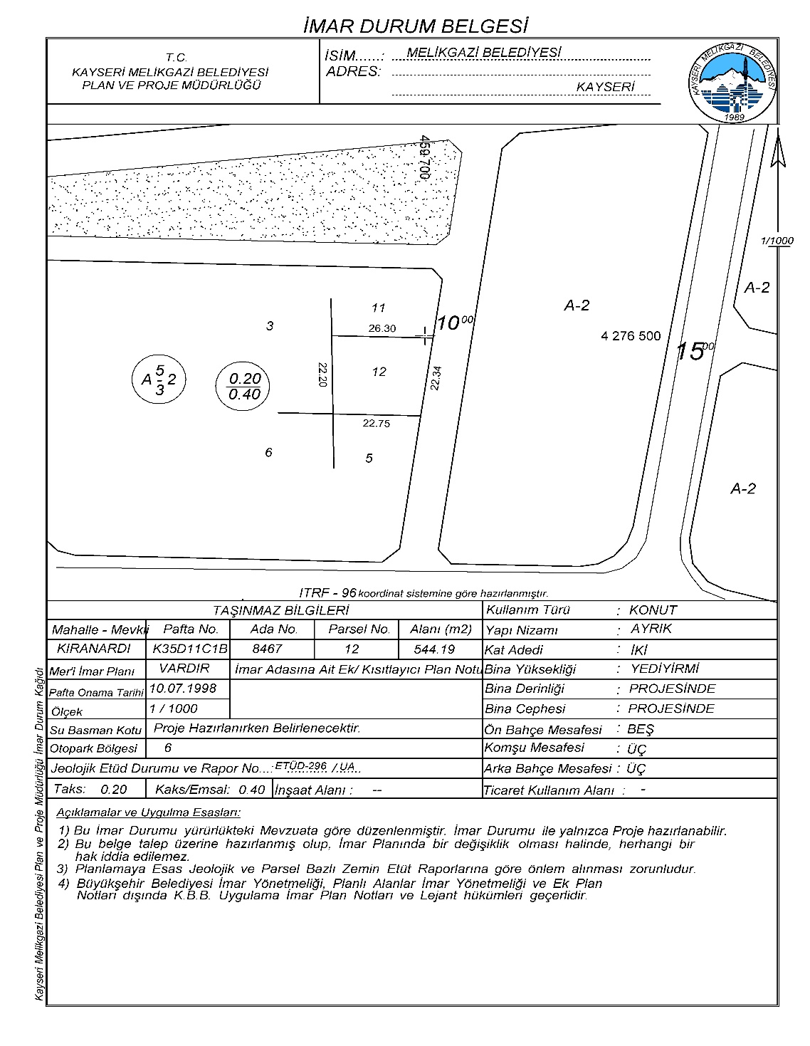

16.TAŞINMAZ
MAHALLE | KIRANARDI
ADA/PARSEL | 8467 / 12
ALAN | 544,19 m²
KAT ADETİ / EMSAL | A-2/ E = 0,40
PLAN DURUMU | KONUT ALANI
MUHAMMEN BEDEL | 900.000 TL
8467 ADA 12 PARSEL

Slide 20
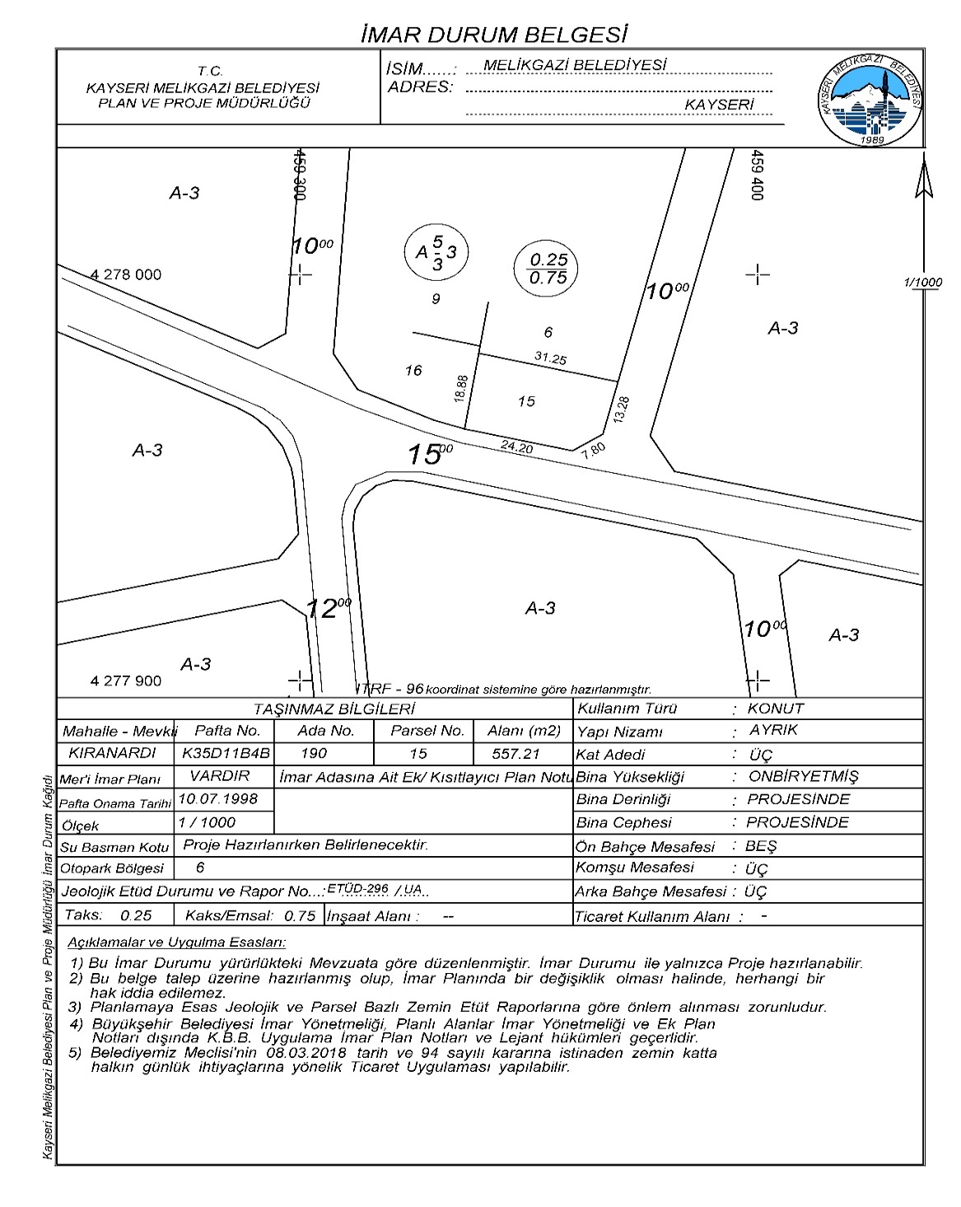
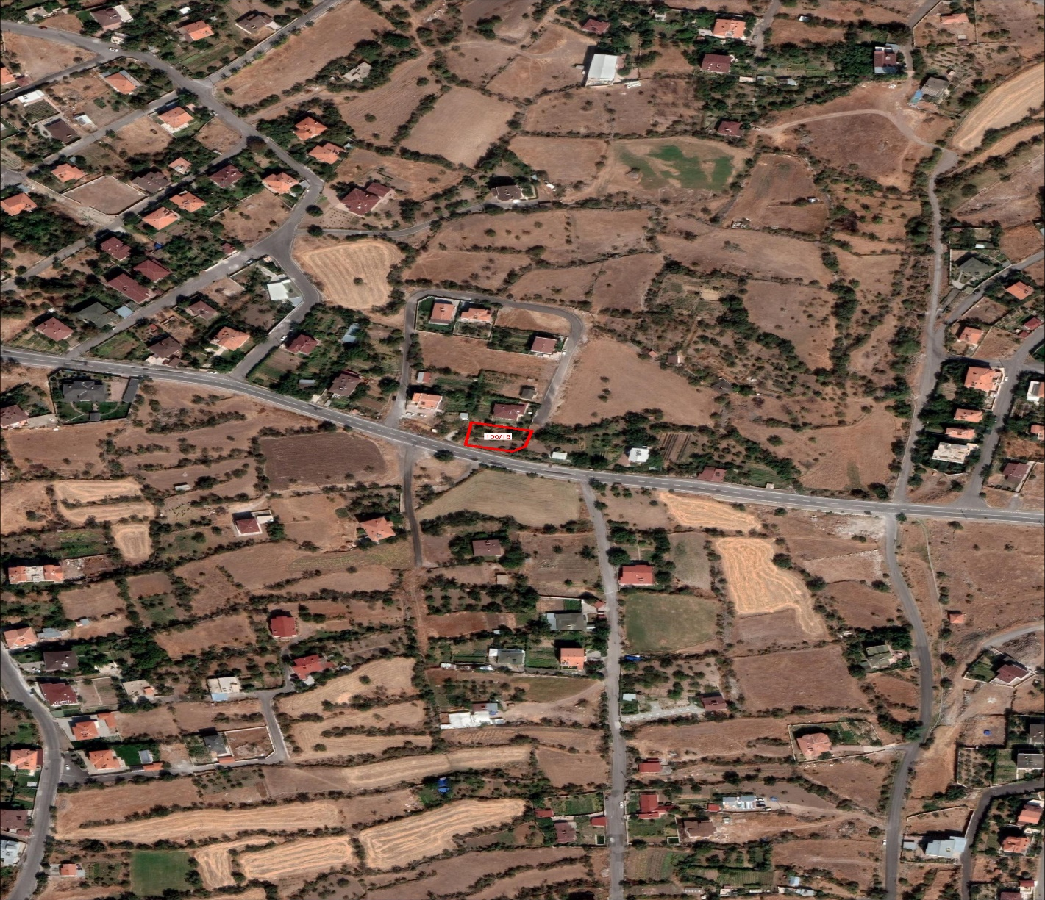
17.TAŞINMAZ
MAHALLE | KIRANARDI
ADA/PARSEL | 190 / 15
ALAN | 557,21 m²
KAT ADETİ / EMSAL | A-3/ E = 0,75
PLAN DURUMU | KONUT ALANI
MUHAMMEN BEDEL | 1.250.000 TL
190 ADA 15 PARSEL

Slide 21
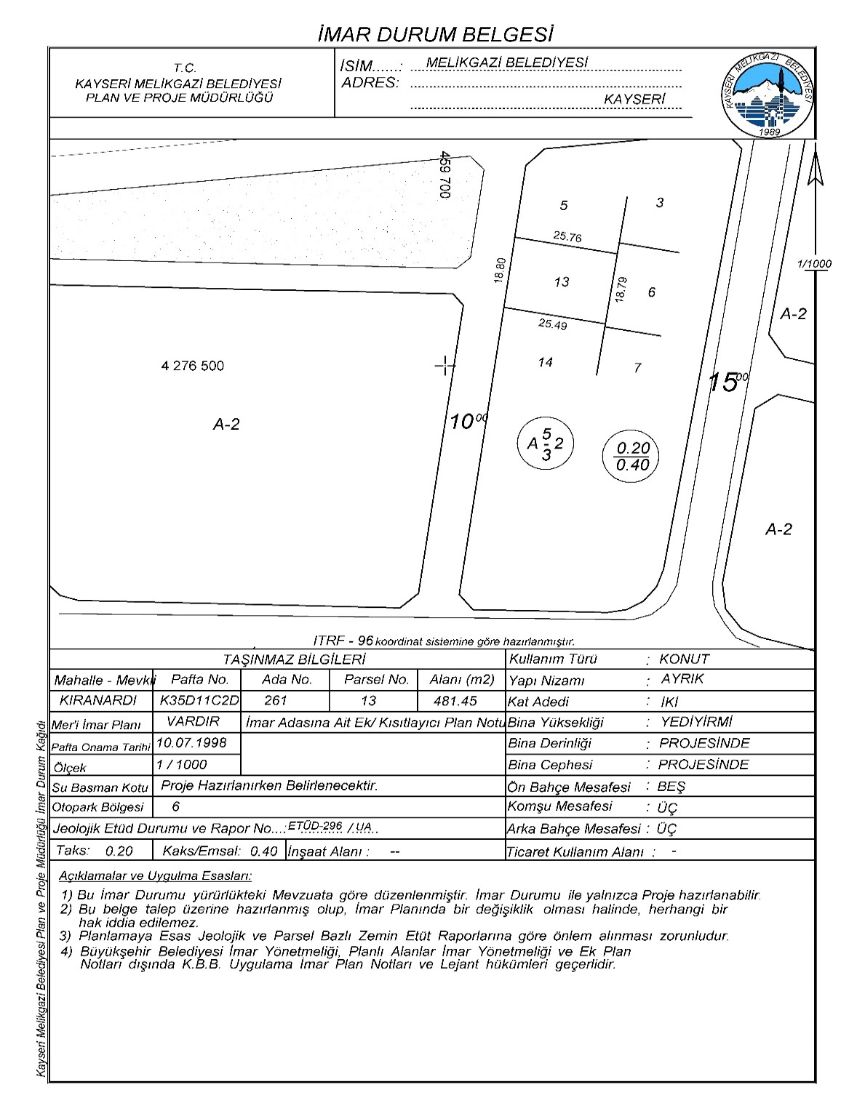
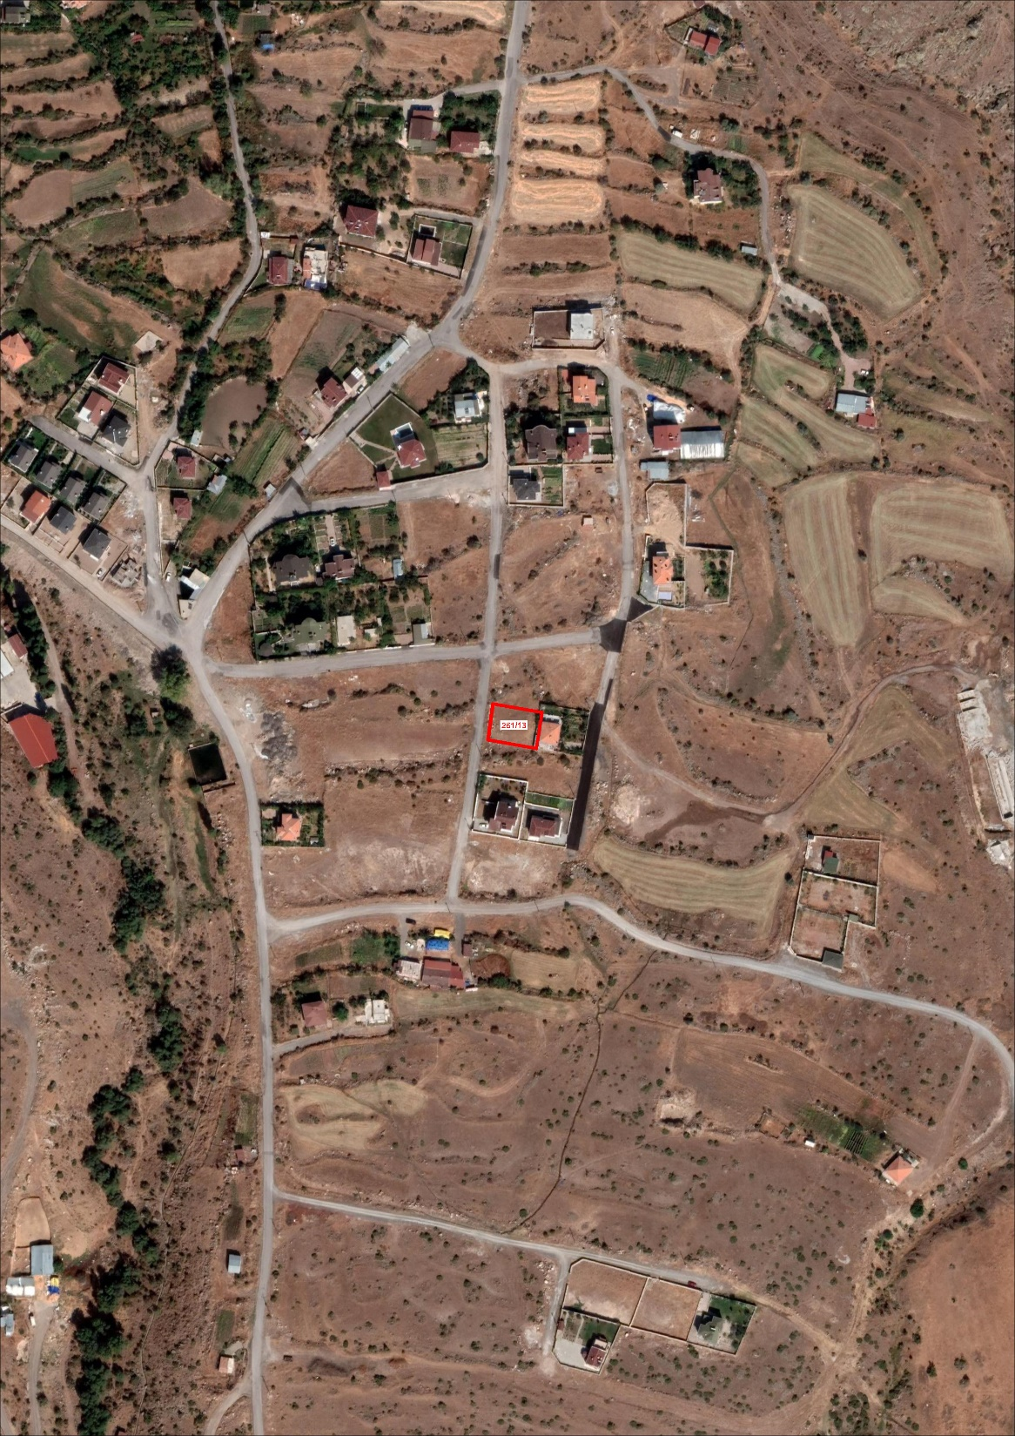
18.TAŞINMAZ
MAHALLE | KIRANARDI
ADA/PARSEL | 261 / 13
ALAN | 481,45 m²
KAT ADETİ / EMSAL | A-2/ E = 0,40
PLAN DURUMU | KONUT ALANI
MUHAMMEN BEDEL | 800.000 TL
261 ADA 13 PARSEL

Slide 22
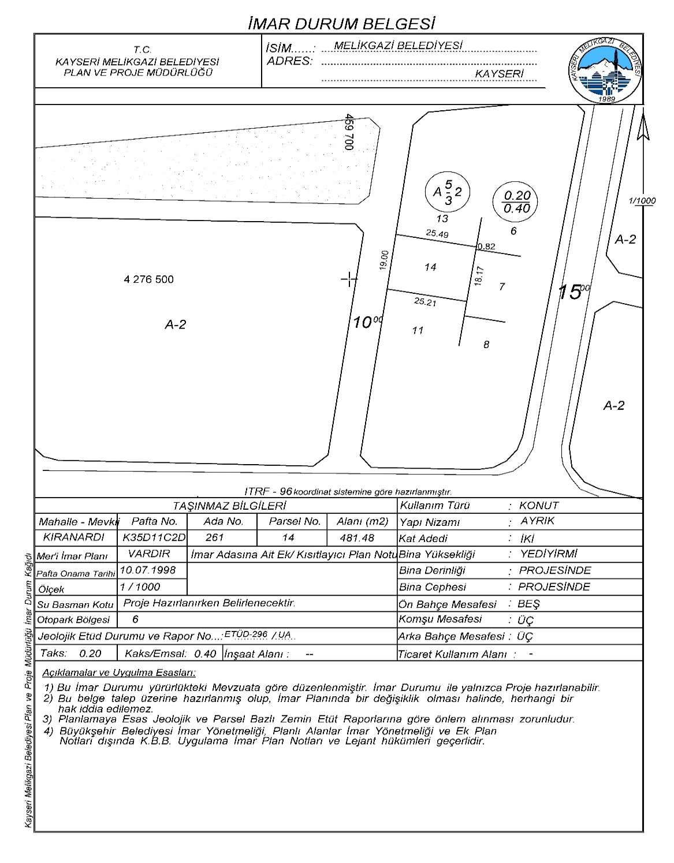

19.TAŞINMAZ
MAHALLE | KIRANARDI
ADA/PARSEL | 261 / 14
ALAN | 481,48 m²
KAT ADETİ / EMSAL | A-2/ E = 0,40
PLAN DURUMU | KONUT ALANI
MUHAMMEN BEDEL | 800.000 TL
261 ADA 14 PARSEL

Slide 23
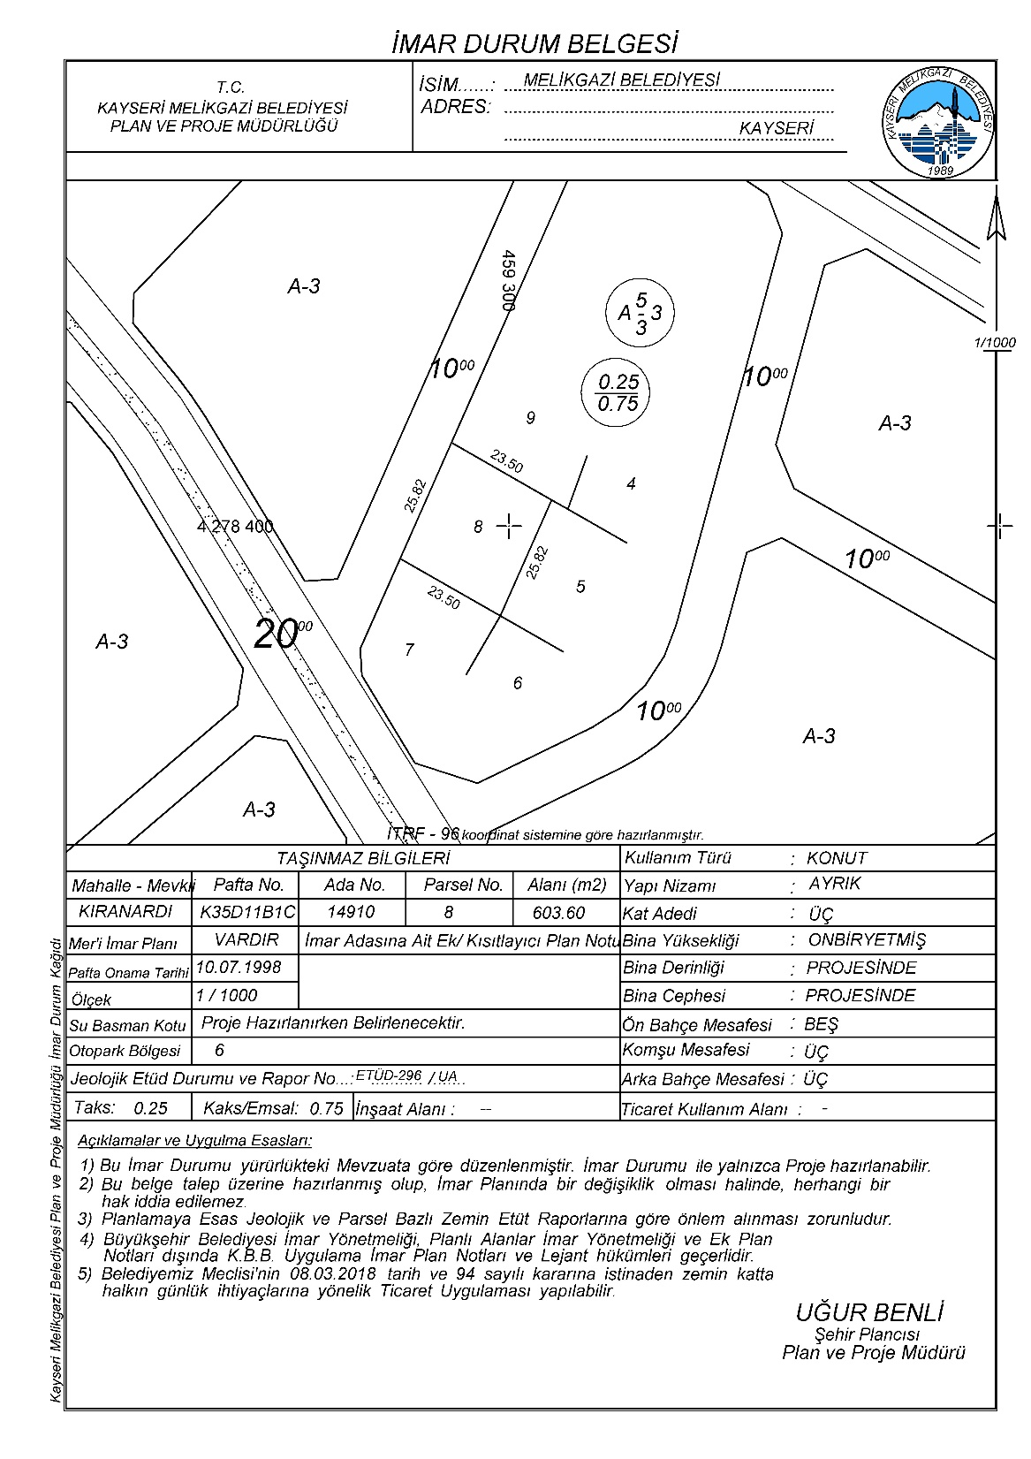
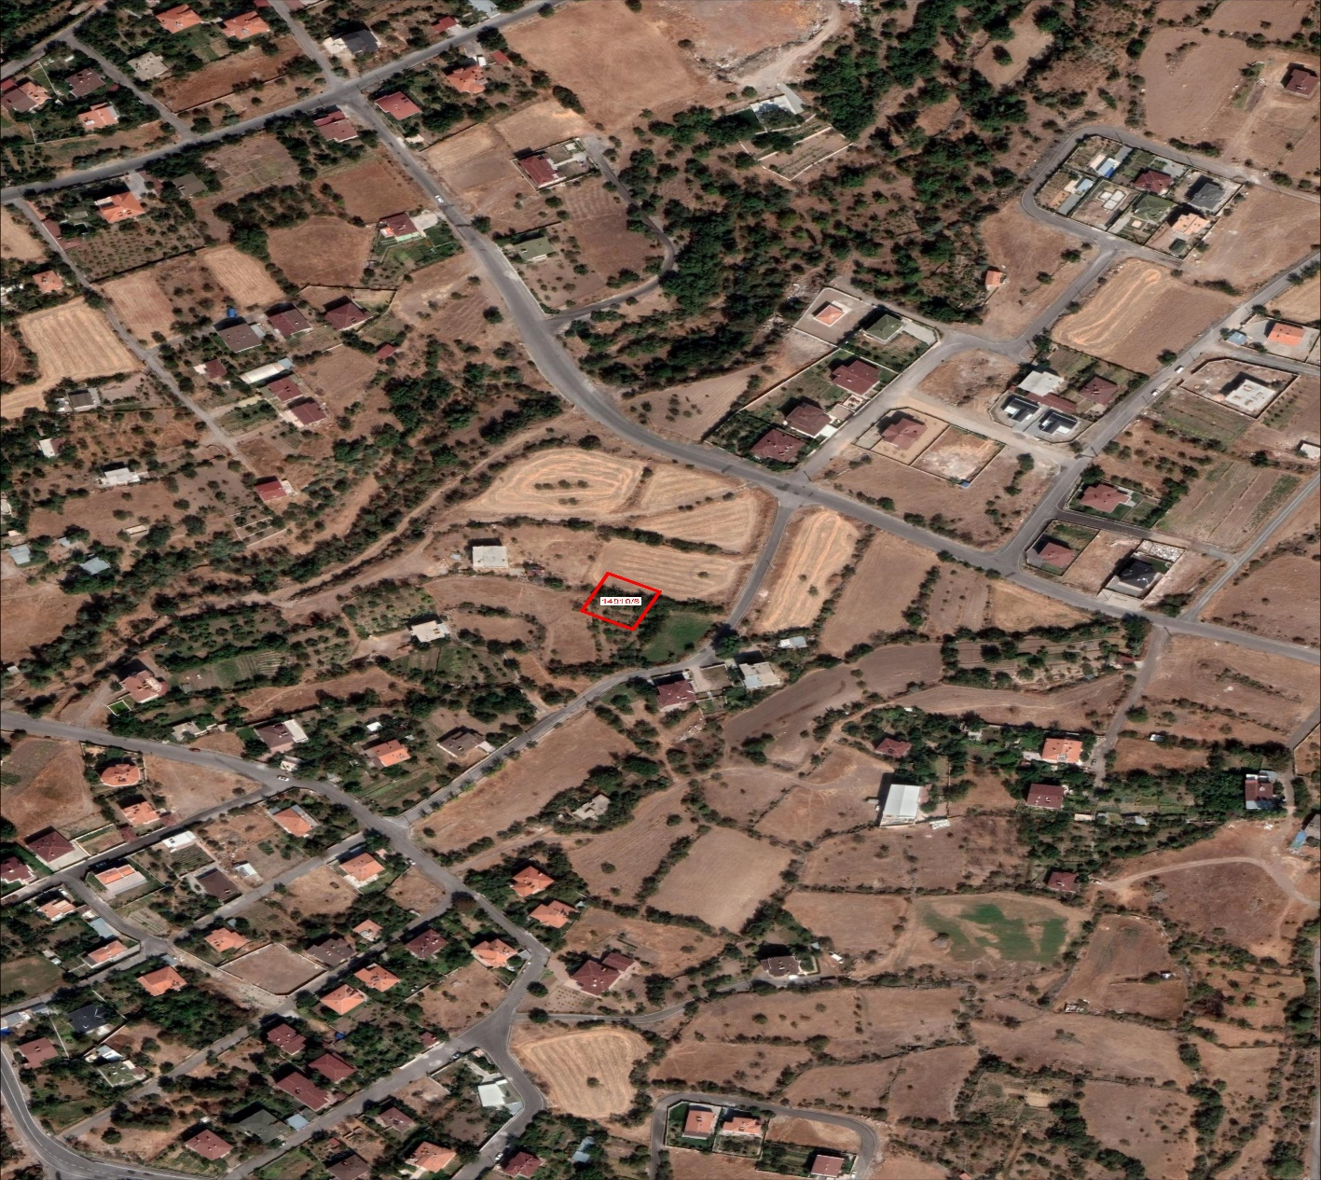
20.TAŞINMAZ
MAHALLE | KIRANARDI
ADA/PARSEL | 14910 / 8
ALAN | 603,60 m²
KAT ADETİ / EMSAL | A-3/ E = 0,75
PLAN DURUMU | KONUT ALANI
MUHAMMEN BEDEL | 1.200.000 TL
14910 ADA 8 PARSEL

Slide 24
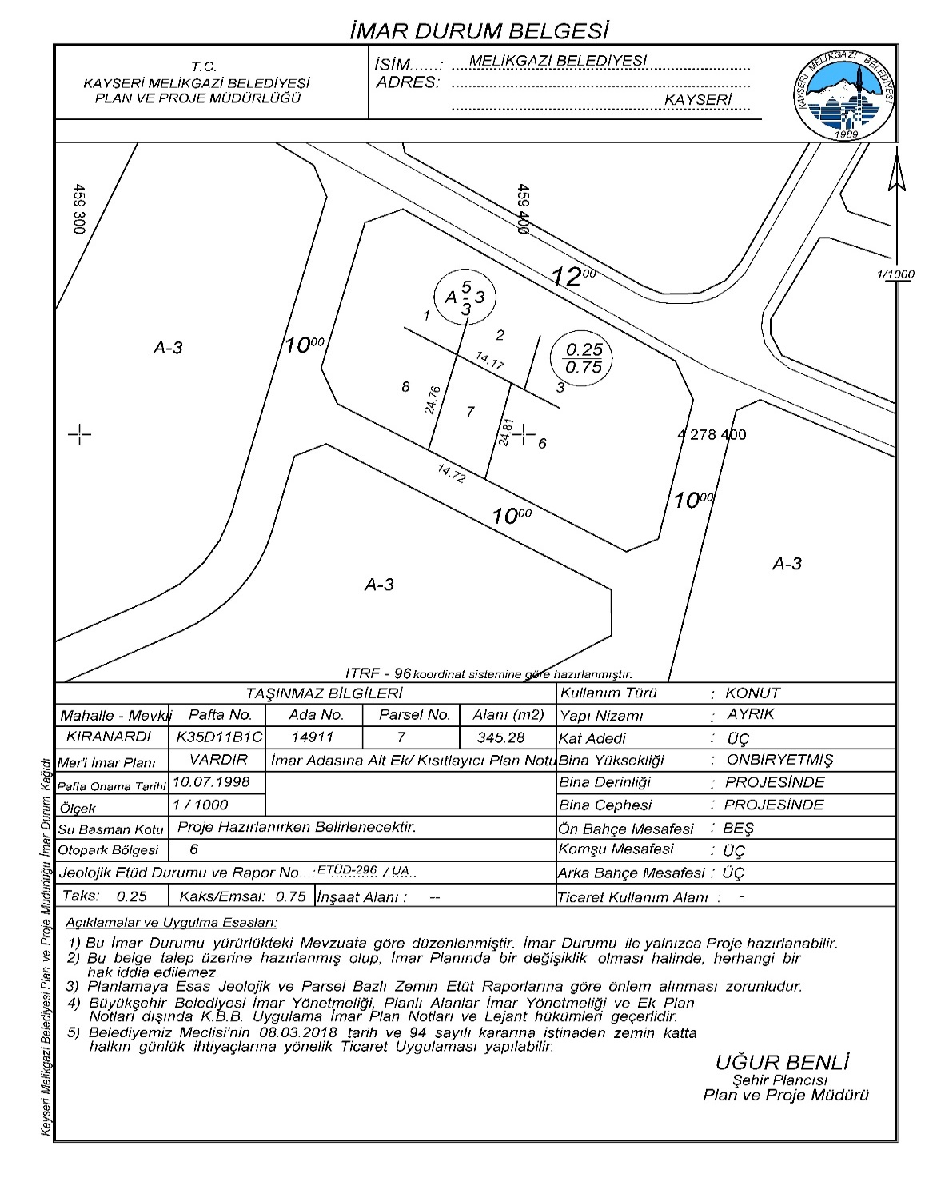
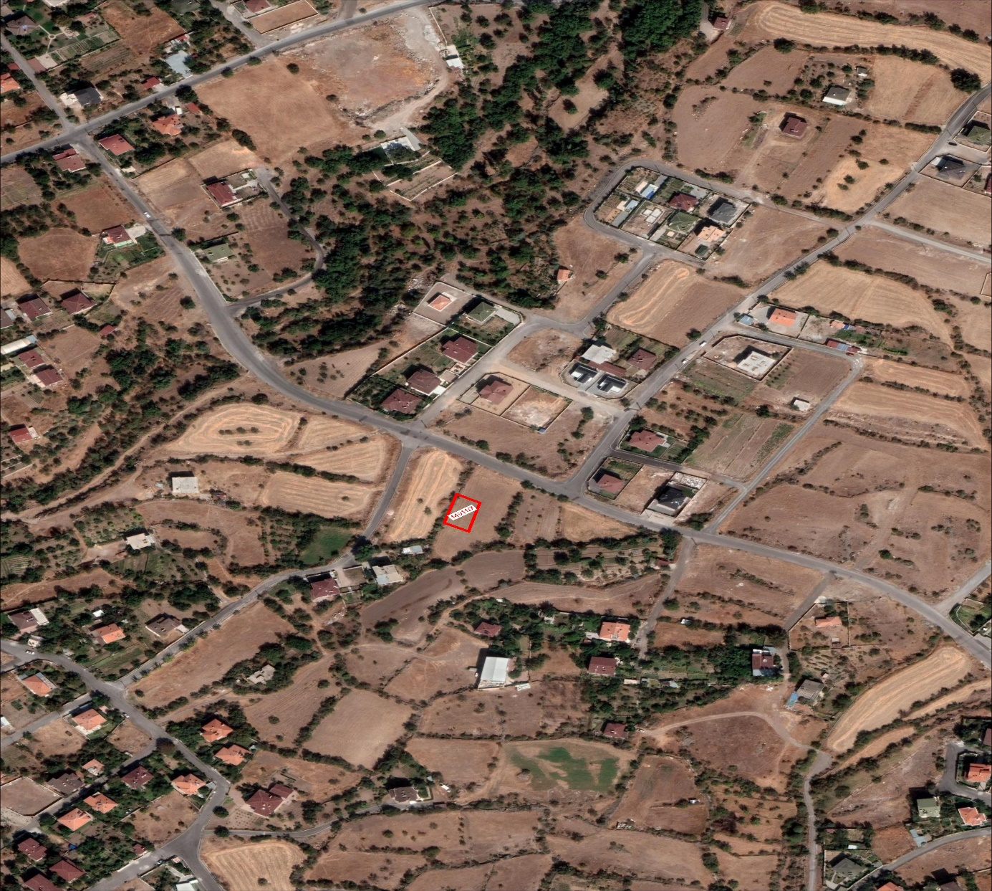
21.TAŞINMAZ
MAHALLE | KIRANARDI
ADA/PARSEL | 14911 / 7
ALAN | 345,28 m²
KAT ADETİ / EMSAL | A-3/ E = 0,75
PLAN DURUMU | KONUT ALANI
MUHAMMEN BEDEL | 650.000 TL
14911 ADA 7 PARSEL

Slide 25
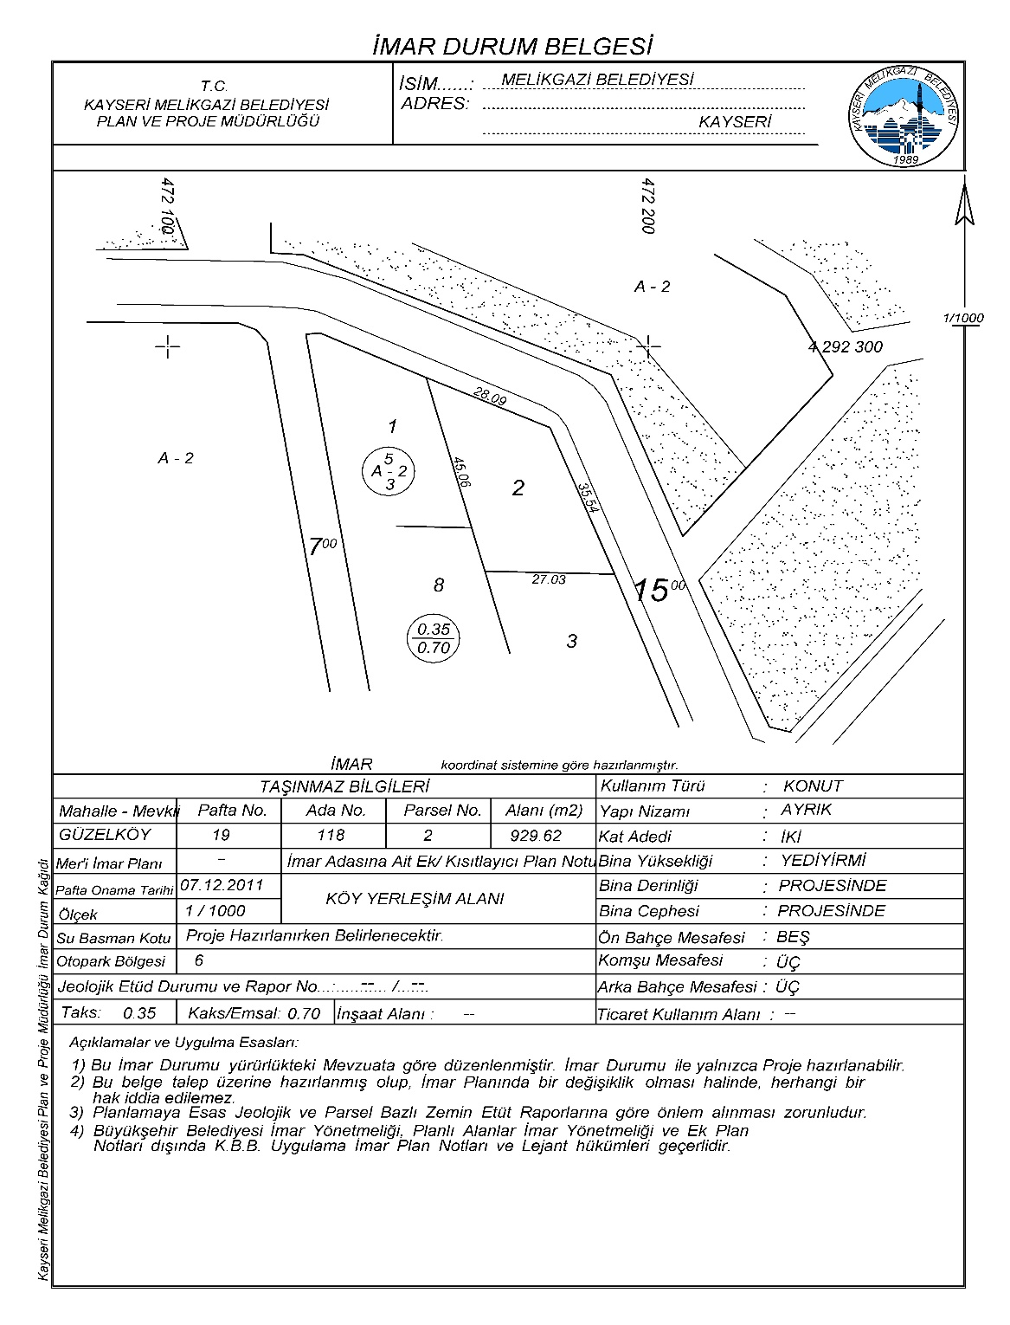
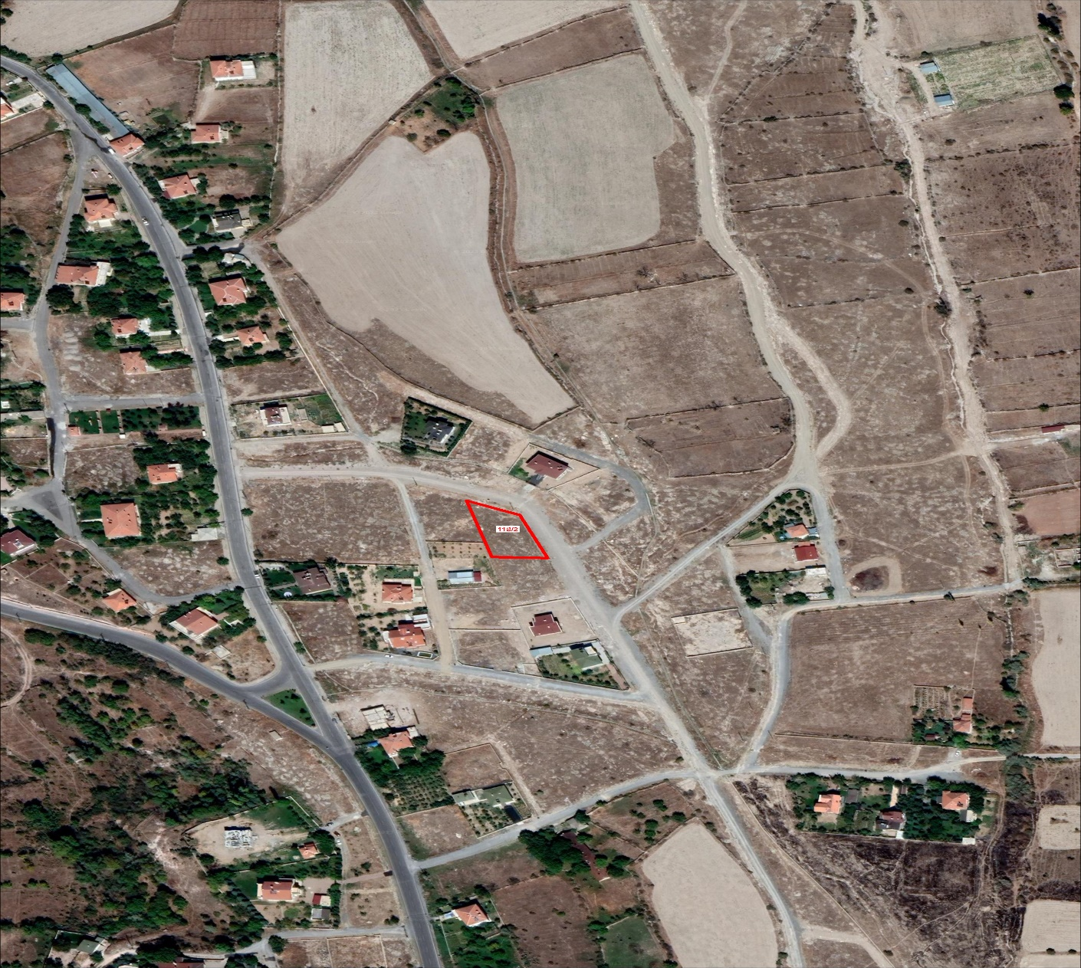
22.TAŞINMAZ
MAHALLE | GÜZELKÖY
ADA/PARSEL | 118 / 2
ALAN | 929,62 m²
KAT ADETİ / EMSAL | A-2/ E = 0,70
PLAN DURUMU | KONUT ALANI
MUHAMMEN BEDEL | 1.200.000 TL
118 ADA 2 PARSEL

Slide 26
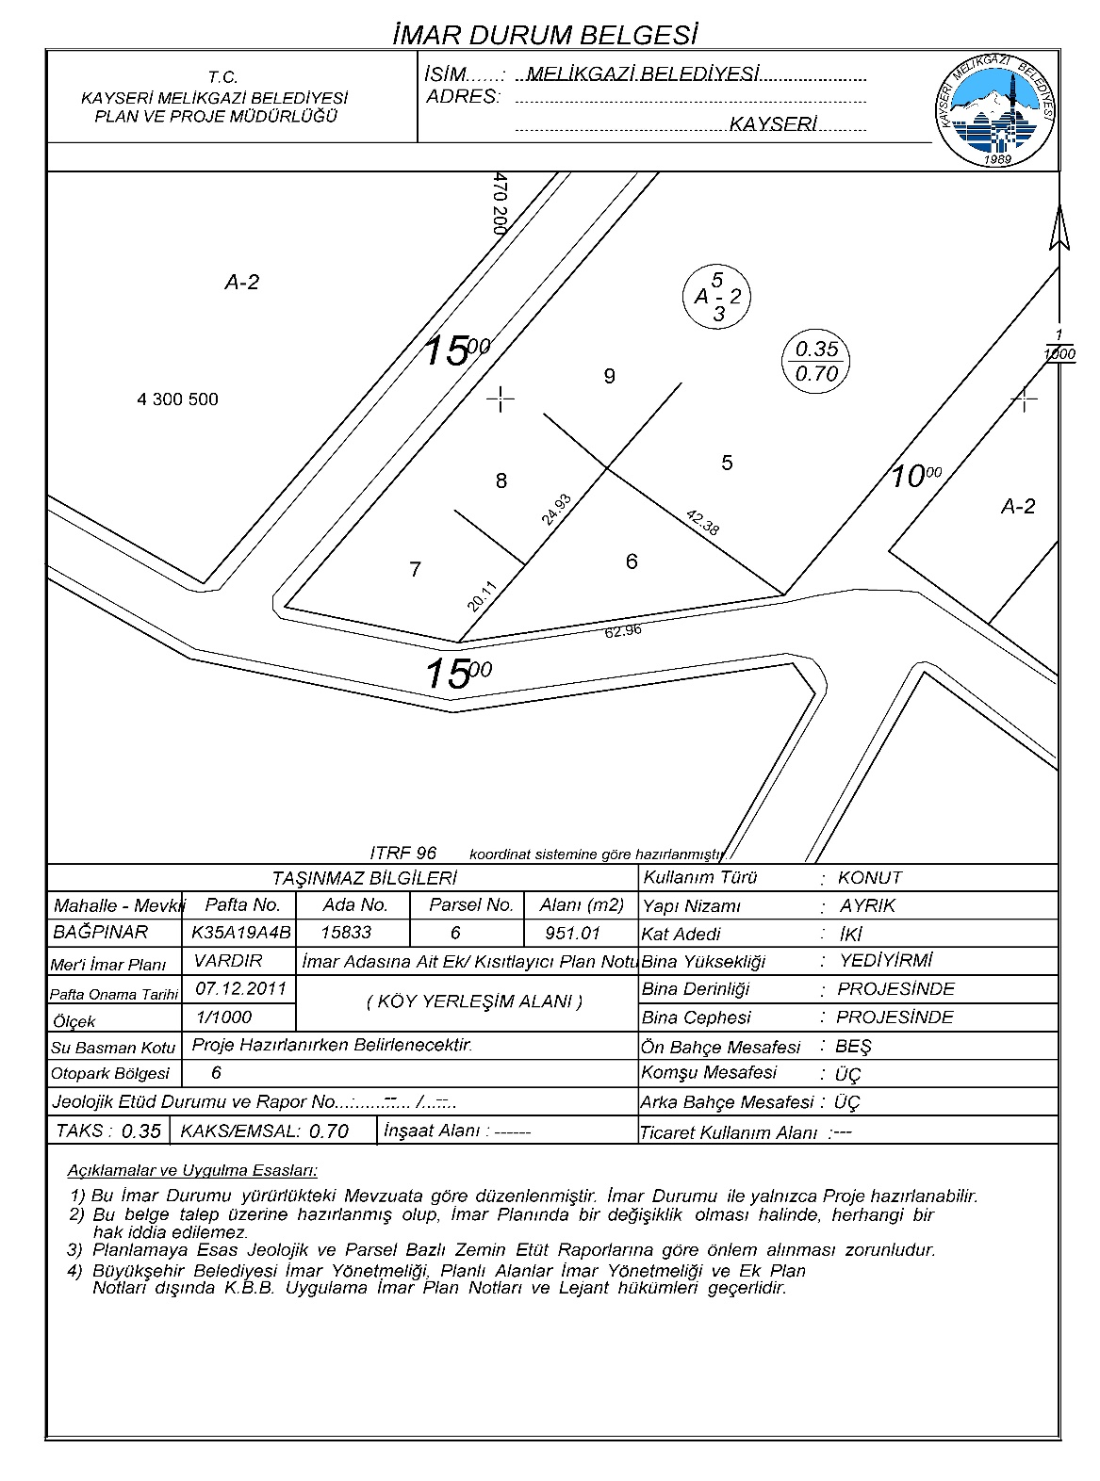
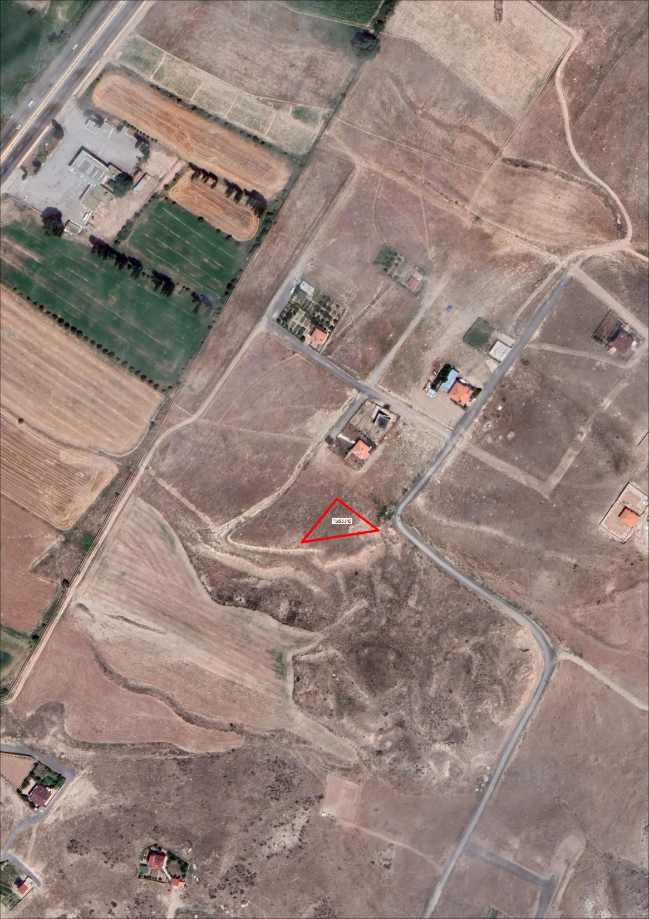
23.TAŞINMAZ
MAHALLE | BAĞPINAR
ADA/PARSEL | 15833/6
ALAN | 951,01 m²
KAT ADETİ / EMSAL | A-2 / E=0,70
PLAN DURUMU | KONUT ALANI
MUHAMMEN BEDEL | 950.000 TL
15833 ADA 6 PARSEL

Slide 27
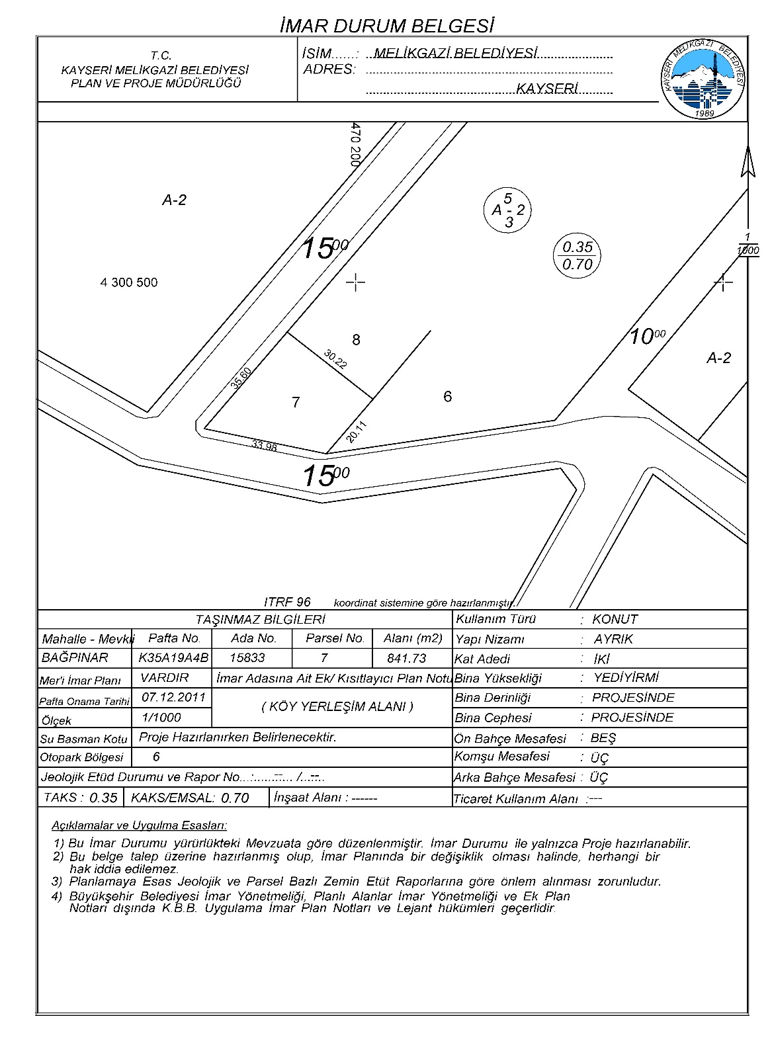
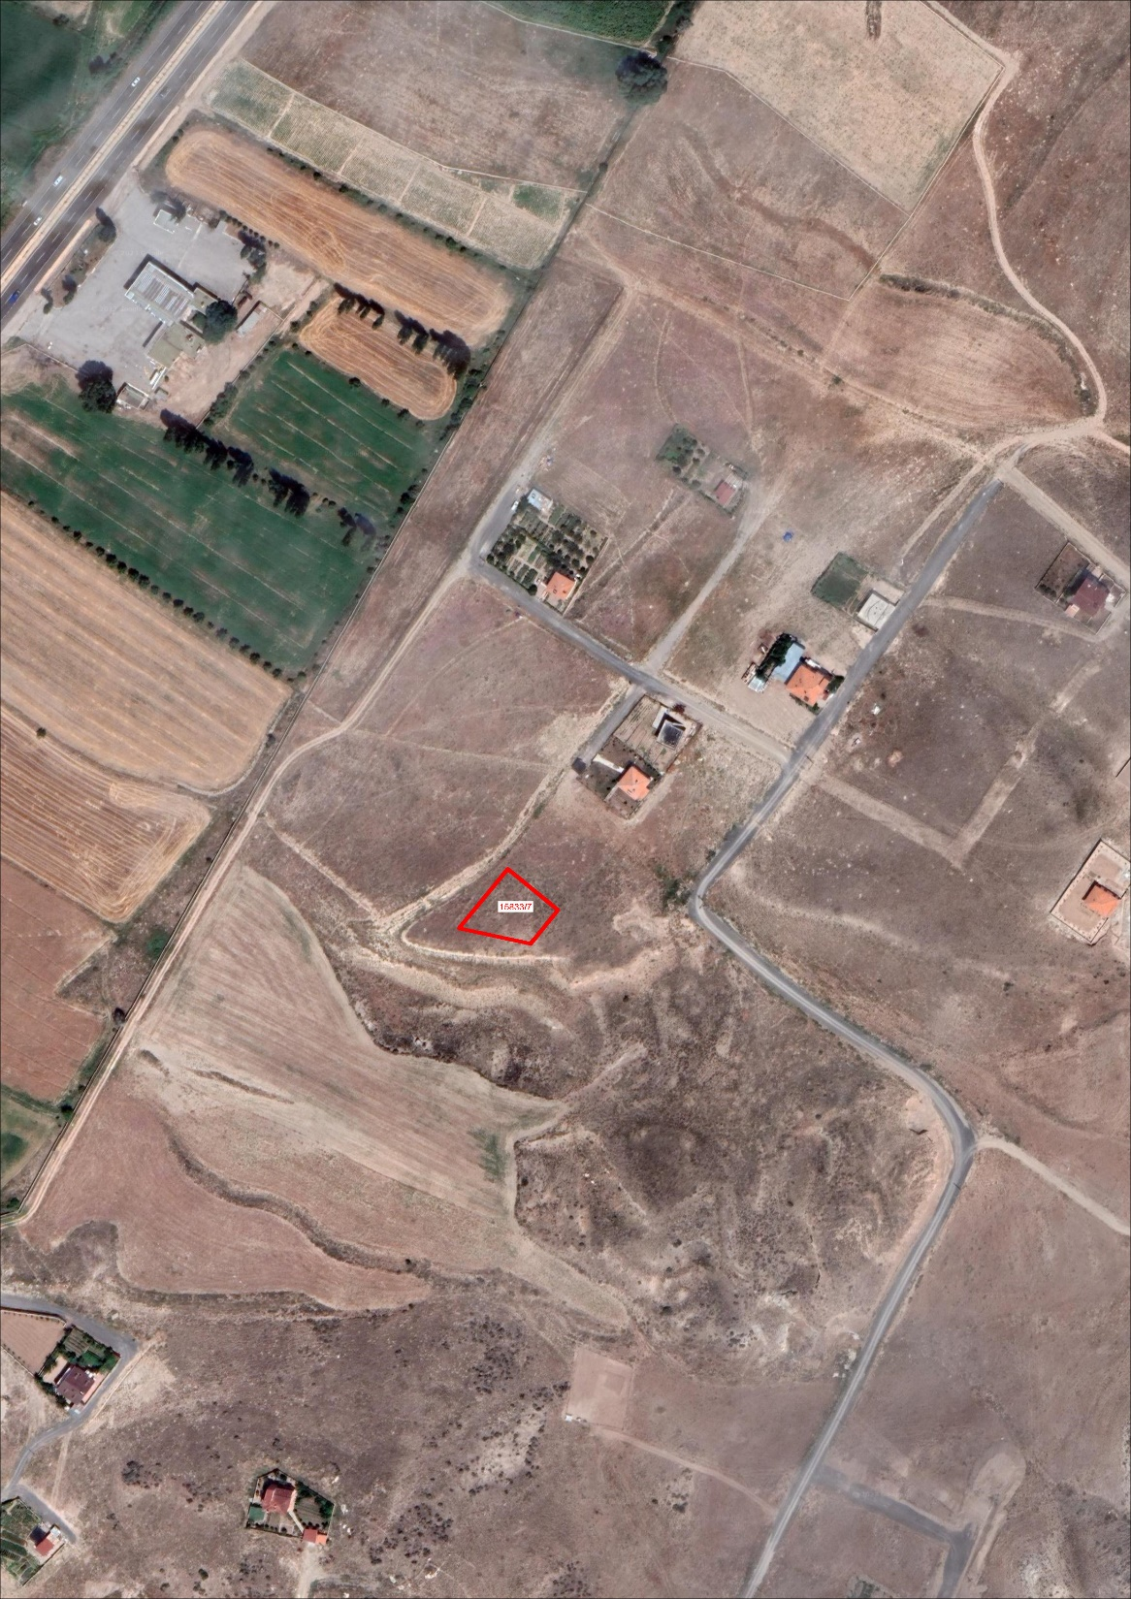
24.TAŞINMAZ
MAHALLE | BAĞPINAR
ADA/PARSEL | 15833/7
ALAN | 841,73 m²
KAT ADETİ / EMSAL | A-2 / E=0,70
PLAN DURUMU | KONUT ALANI
MUHAMMEN BEDEL | 840.000 TL
15833 ADA 7 PARSEL

Slide 28
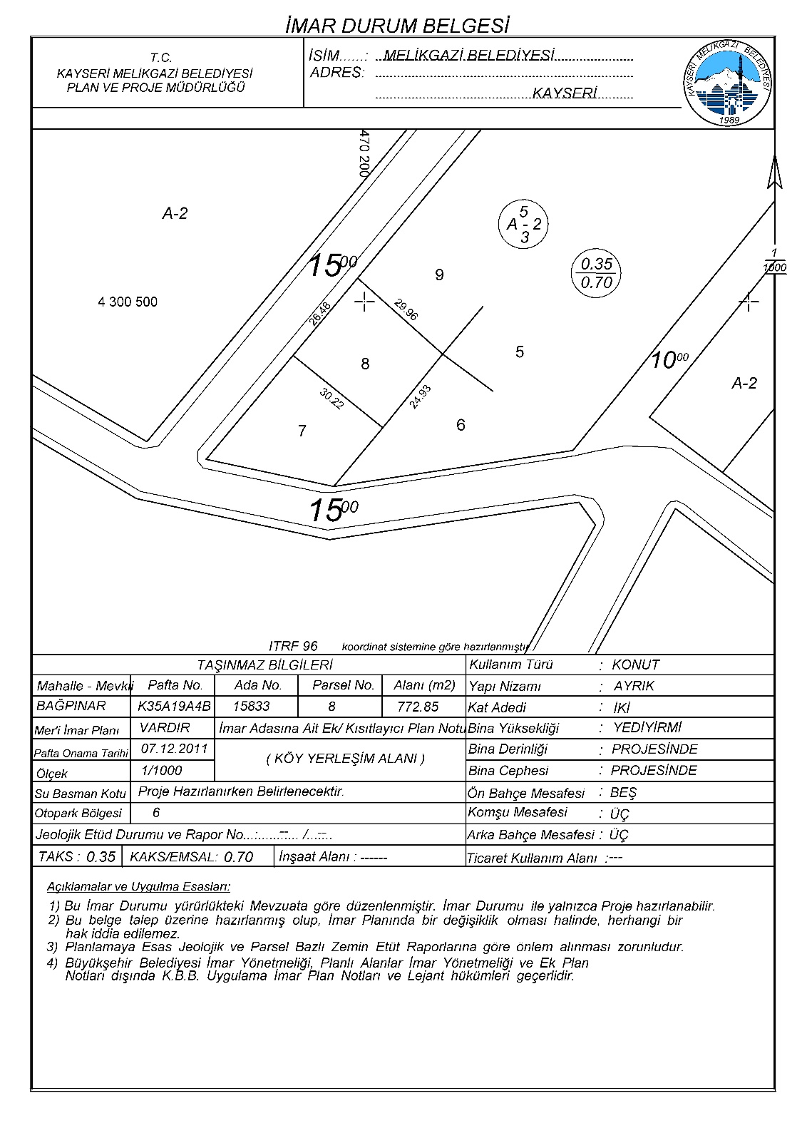
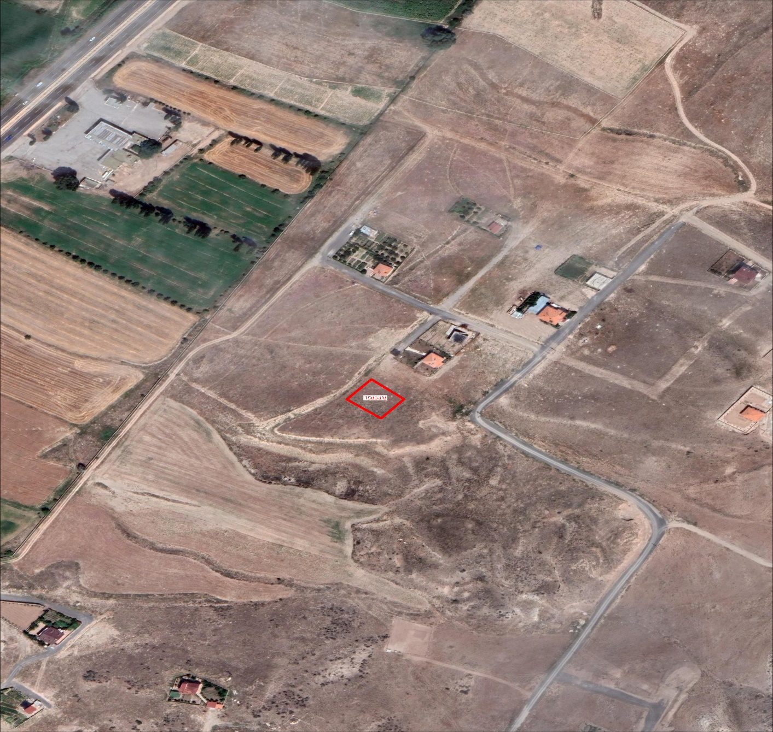
25.TAŞINMAZ
MAHALLE | BAĞPINAR
ADA/PARSEL | 15833/8
ALAN | 772,85 m²
KAT ADETİ / EMSAL | A-2 / E=0,70
PLAN DURUMU | KONUT ALANI
MUHAMMEN BEDEL | 775.000 TL
15833 ADA 8 PARSEL

Slide 29
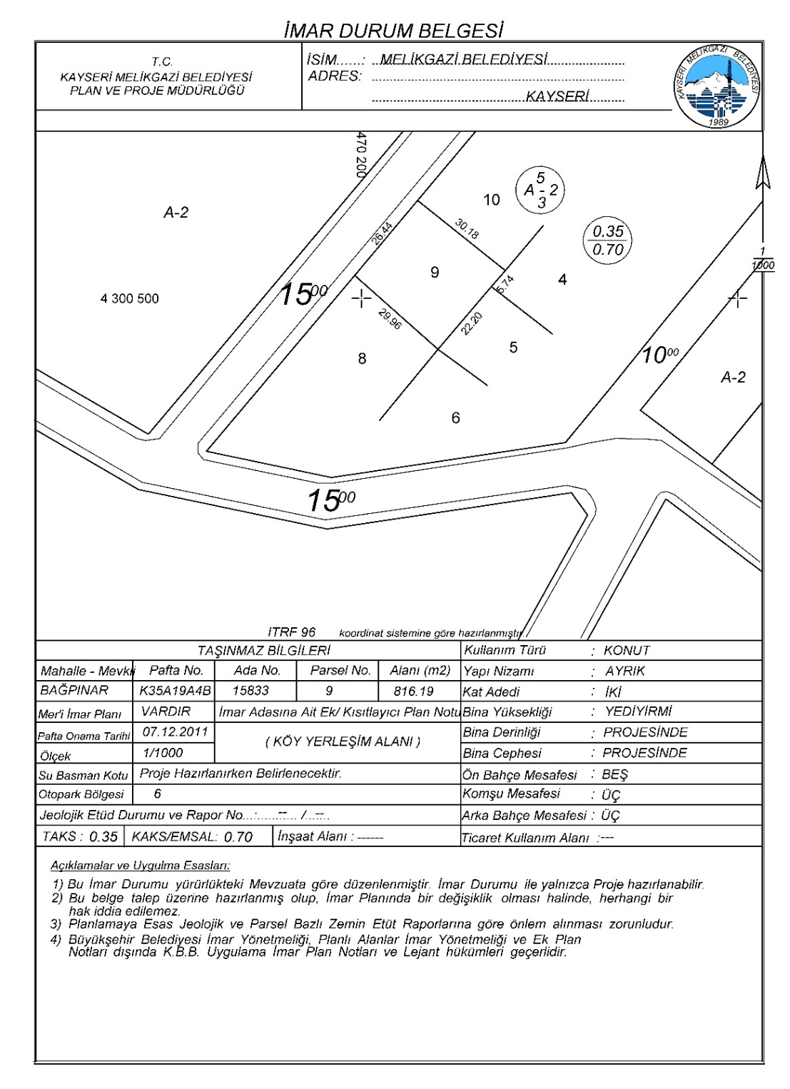

26.TAŞINMAZ
MAHALLE | BAĞPINAR
ADA/PARSEL | 15833/9
ALAN | 816,19 m²
KAT ADETİ / EMSAL | A-2 / E=0,70
PLAN DURUMU | KONUT ALANI
MUHAMMEN BEDEL | 815.000 TL
15833 ADA 9 PARSEL

Slide 30
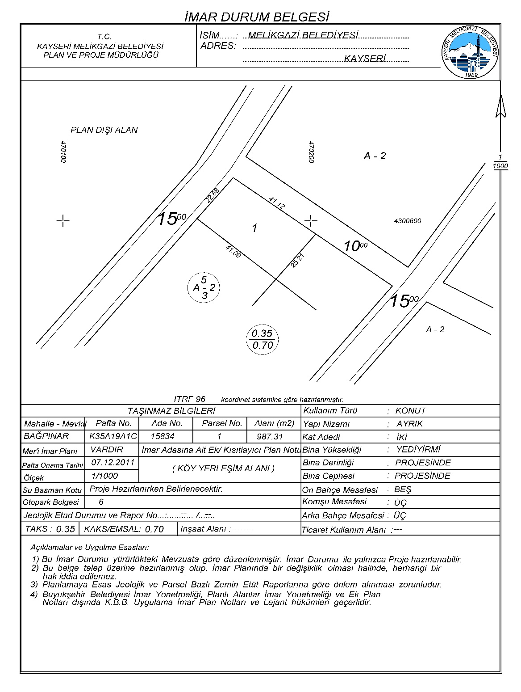

27.TAŞINMAZ
MAHALLE | BAĞPINAR
ADA/PARSEL | 15834 / 1
ALAN | 987,31 m²
KAT ADETİ / EMSAL | A-2 / E = 0,70
PLAN DURUMU | KONUT ALANI
MUHAMMEN BEDEL | 985.000 TL
15834 ADA 1 PARSEL

Slide 31


28.TAŞINMAZ
MAHALLE | BAĞPINAR
ADA/PARSEL | 15834/2
ALAN | 1.002,47 m²
KAT ADETİ / EMSAL | A-2 /E= 0,70
PLAN DURUMU | KONUT ALANI
MUHAMMEN BEDEL | 1.000.000 TL
15834 ADA 2 PARSEL

Slide 32


29.TAŞINMAZ
MAHALLE | BAĞPINAR
ADA/PARSEL | 15834/3
ALAN | 941,93 m²
KAT ADETİ / EMSAL | A-2 / E=0,70
PLAN DURUMU | KONUT ALANI
MUHAMMEN BEDEL | 940.000 TL
15834 ADA 3 PARSEL

Slide 33


30.TAŞINMAZ
MAHALLE | BAĞPINAR
ADA/PARSEL | 15834/4
ALAN | 917,10 m²
KAT ADETİ / EMSAL | A-2 / E=0,70
PLAN DURUMU | KONUT ALANI
MUHAMMEN BEDEL | 920.000 TL
15834 ADA 4 PARSEL

Slide 34


31.TAŞINMAZ
MAHALLE | BAĞPINAR
ADA/PARSEL | 15834/5
ALAN | 879,07 m²
KAT ADETİ / EMSAL | A-2 / E=0,70
PLAN DURUMU | KONUT ALANI
MUHAMMEN BEDEL | 880.000 TL
15834 ADA 5 PARSEL

Slide 35


32.TAŞINMAZ
MAHALLE | BAĞPINAR
ADA/PARSEL | 15834/6
ALAN | 882,69 m²
KAT ADETİ / EMSAL | A-2 / E=0,70
PLAN DURUMU | KONUT ALANI
MUHAMMEN BEDEL | 885.000 TL
15834 ADA 6 PARSEL

Slide 36


33.TAŞINMAZ
MAHALLE | BAĞPINAR
ADA/PARSEL | 15834/7
ALAN | 871,35 m²
KAT ADETİ / EMSAL | A-2 / E=0,70
PLAN DURUMU | KONUT ALANI
MUHAMMEN BEDEL | 870.000 TL
15834 ADA 7 PARSEL

Slide 37


34.TAŞINMAZ
MAHALLE | BAĞPINAR
ADA/PARSEL | 15834/10
ALAN | 937,91 m²
KAT ADETİ / EMSAL | A-2 / E=0,70
PLAN DURUMU | KONUT ALANI
MUHAMMEN BEDEL | 940.000 TL
15834 ADA 10 PARSEL

Slide 38


35.TAŞINMAZ
MAHALLE | BAĞPINAR
ADA/PARSEL | 15834/11
ALAN | 991,65 m²
KAT ADETİ / EMSAL | A-2 / E=0,70
PLAN DURUMU | KONUT ALANI
MUHAMMEN BEDEL | 990.000 TL
15834 ADA 11 PARSEL

Slide 39


36.TAŞINMAZ
MAHALLE | BAĞPINAR
ADA/PARSEL | 15834/12
ALAN | 985,97 m²
KAT ADETİ / EMSAL | A-2 / E=0,70
PLAN DURUMU | KONUT ALANI
MUHAMMEN BEDEL | 985.000 TL
15834 ADA 12 PARSEL

